Slide 1

01.05.2022 г
“НА НАШИТЕ ПЛЕЩИ
СА ВАШИТЕ МЕЧТИ”

Slide 2
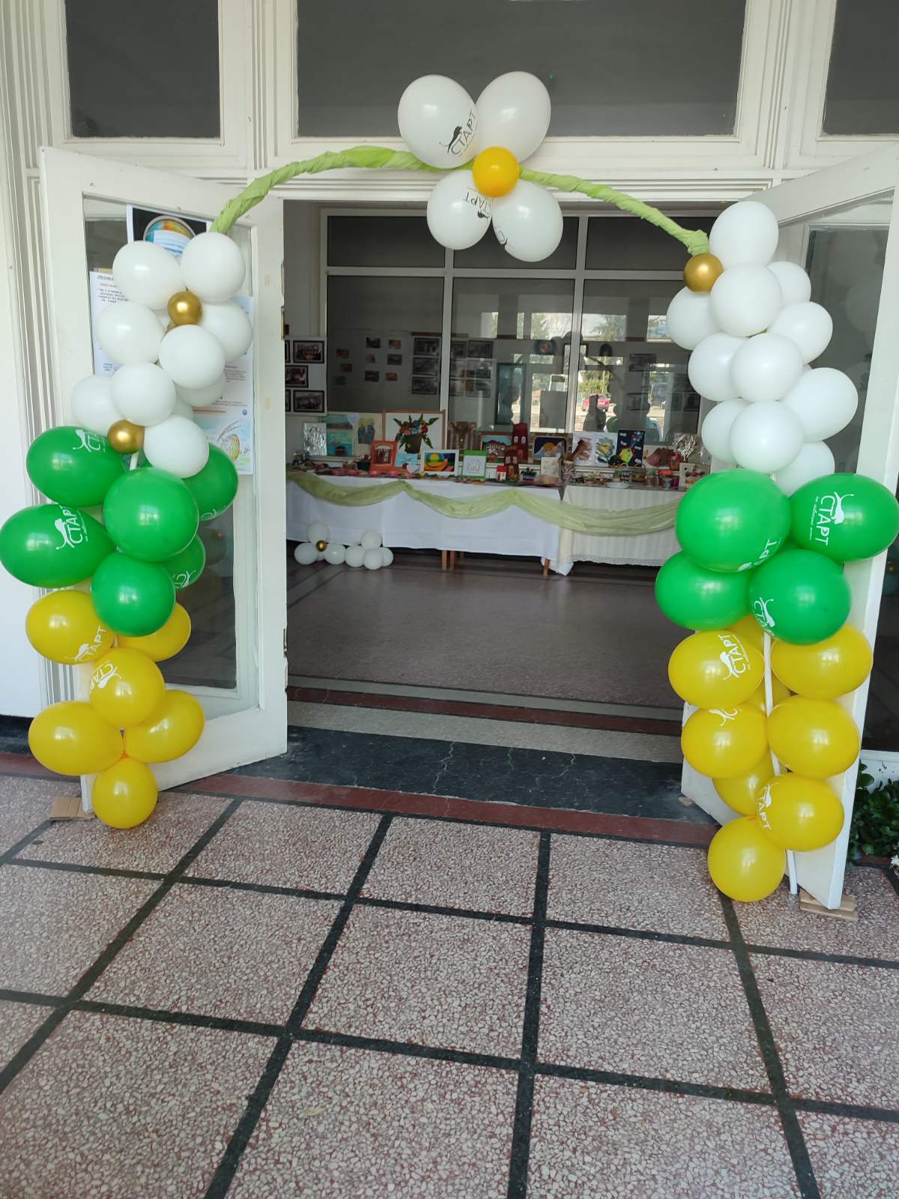
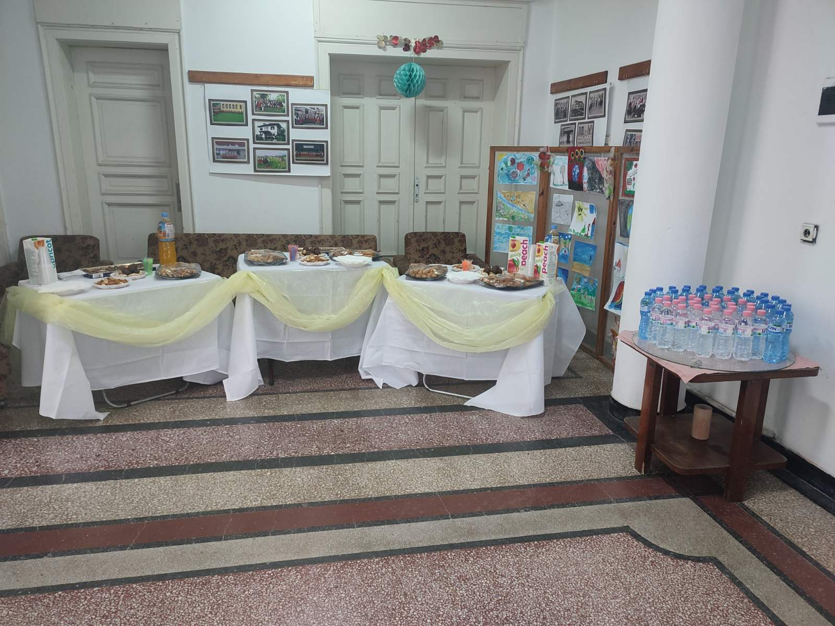
ЕДНО НОВО НАЧАЛО

Slide 3
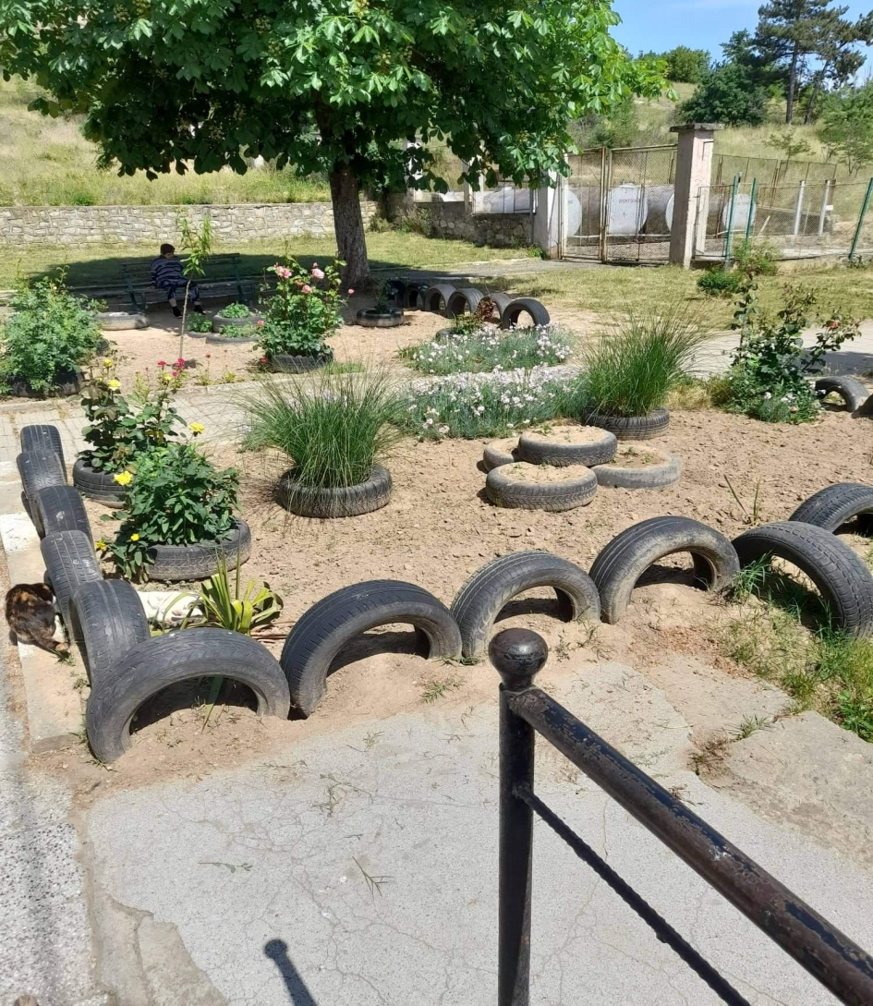
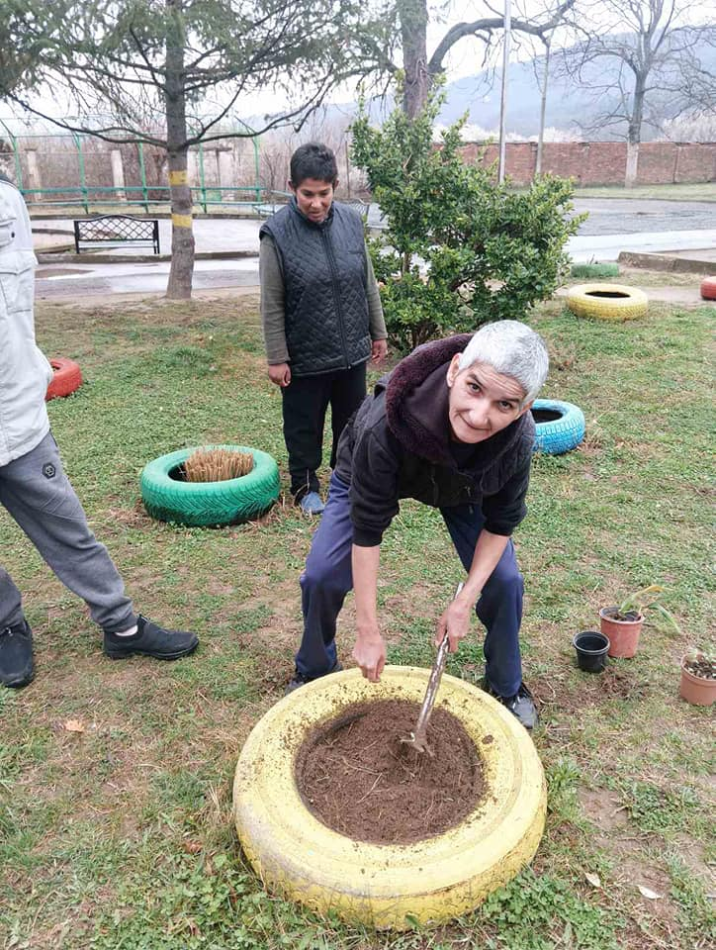
ГРАДИМ ЗАЕДНО НАШЕТО БЪДЕЩЕ

Slide 4
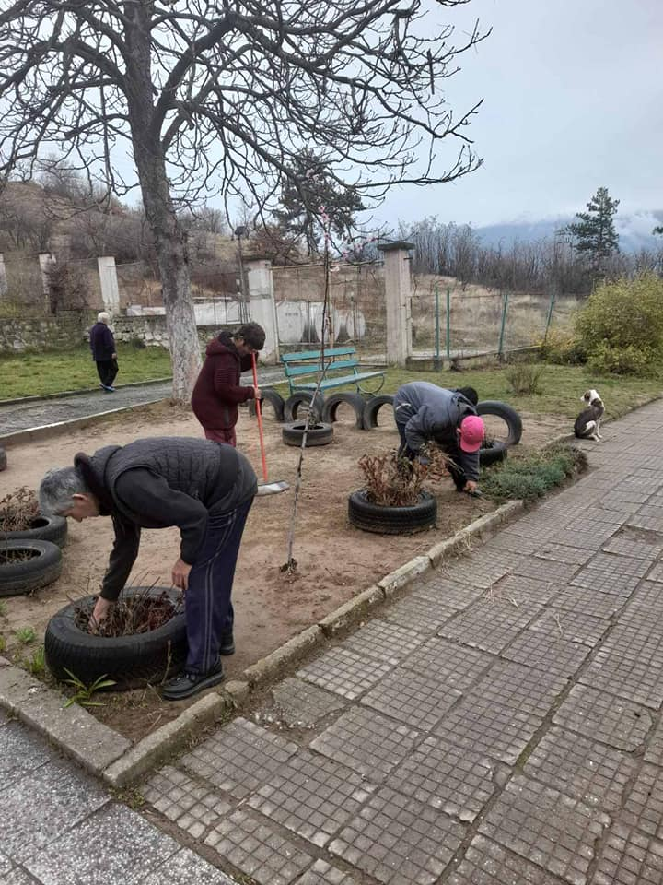
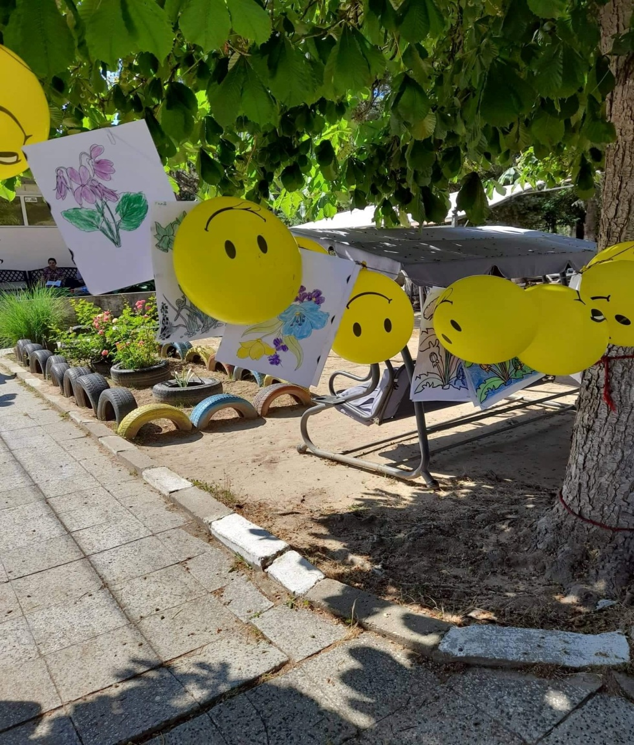
ГРАДИМ С ОБИЧ И ОТДАДЕНОСТ

Slide 5
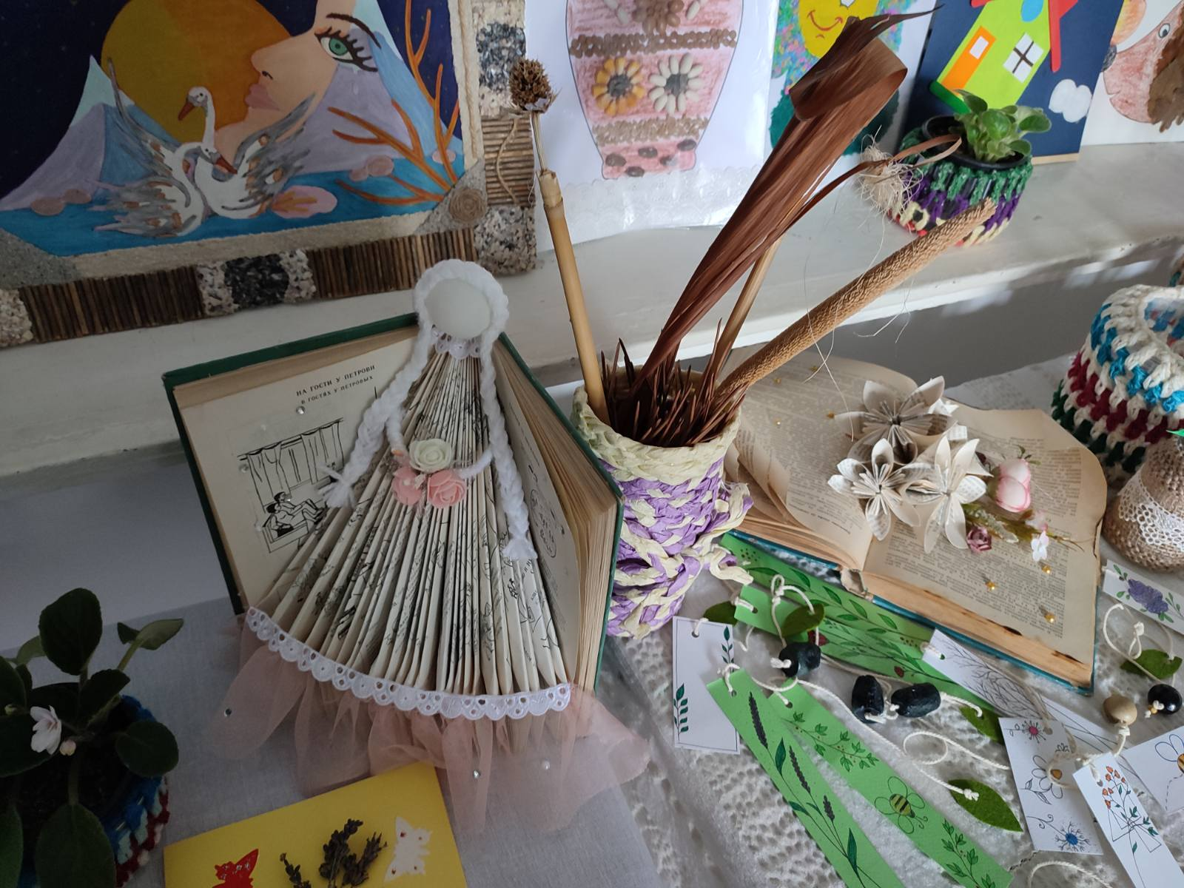
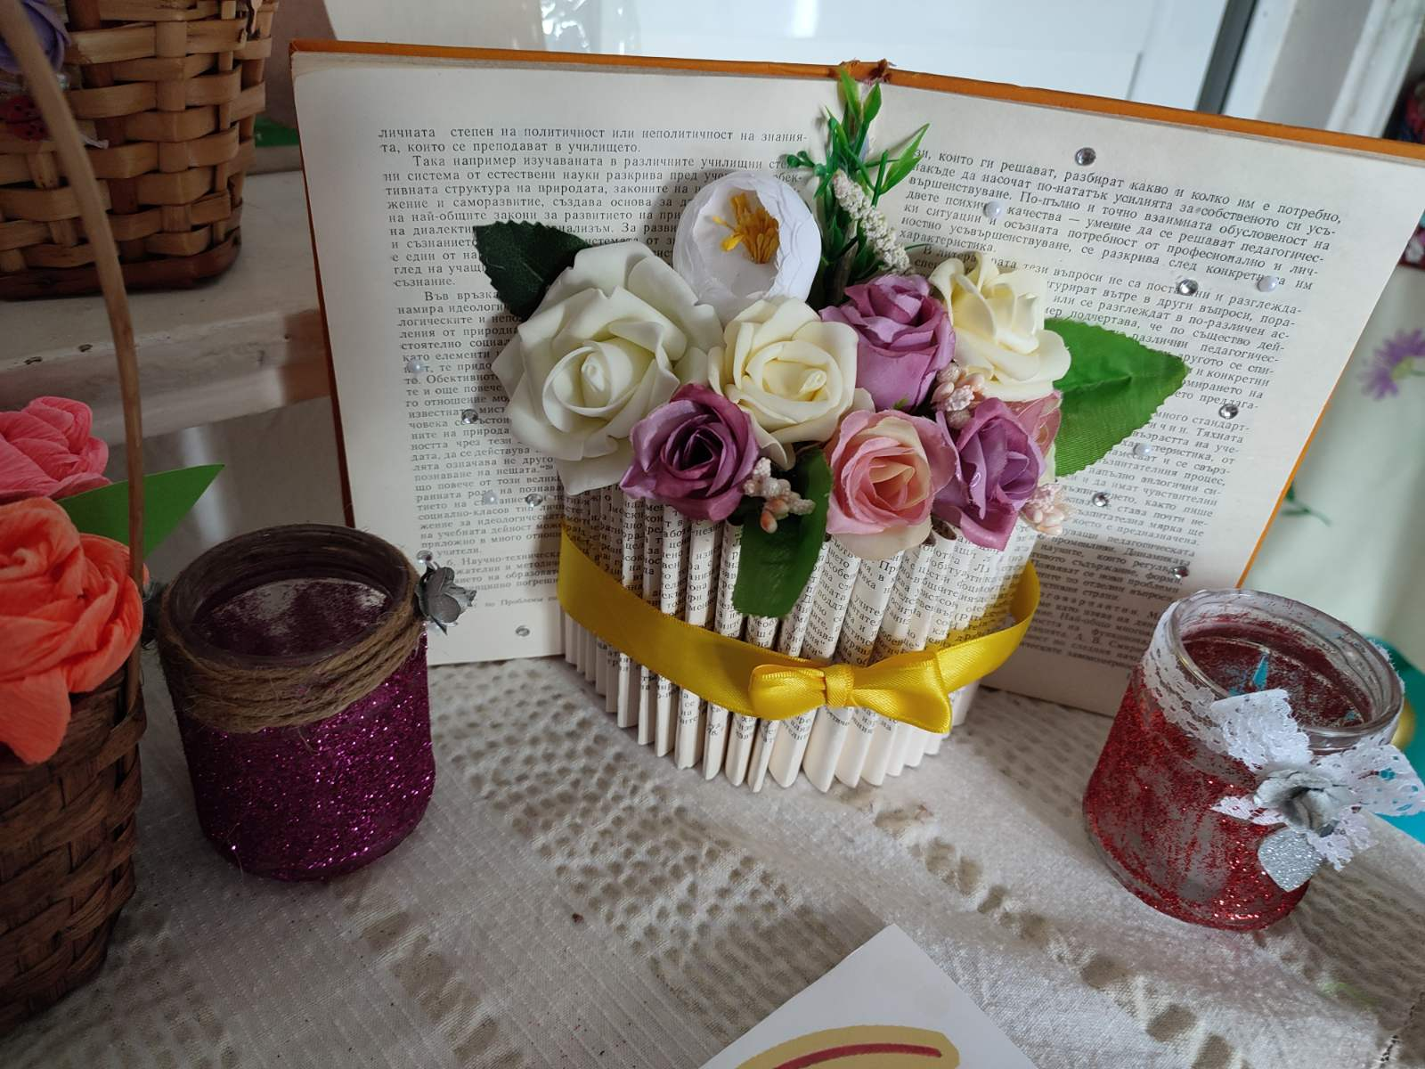
СЪЗДАВАМЕ ТВОРЧЕСТВО
ПО СВОЙ НАЧИН

Slide 6
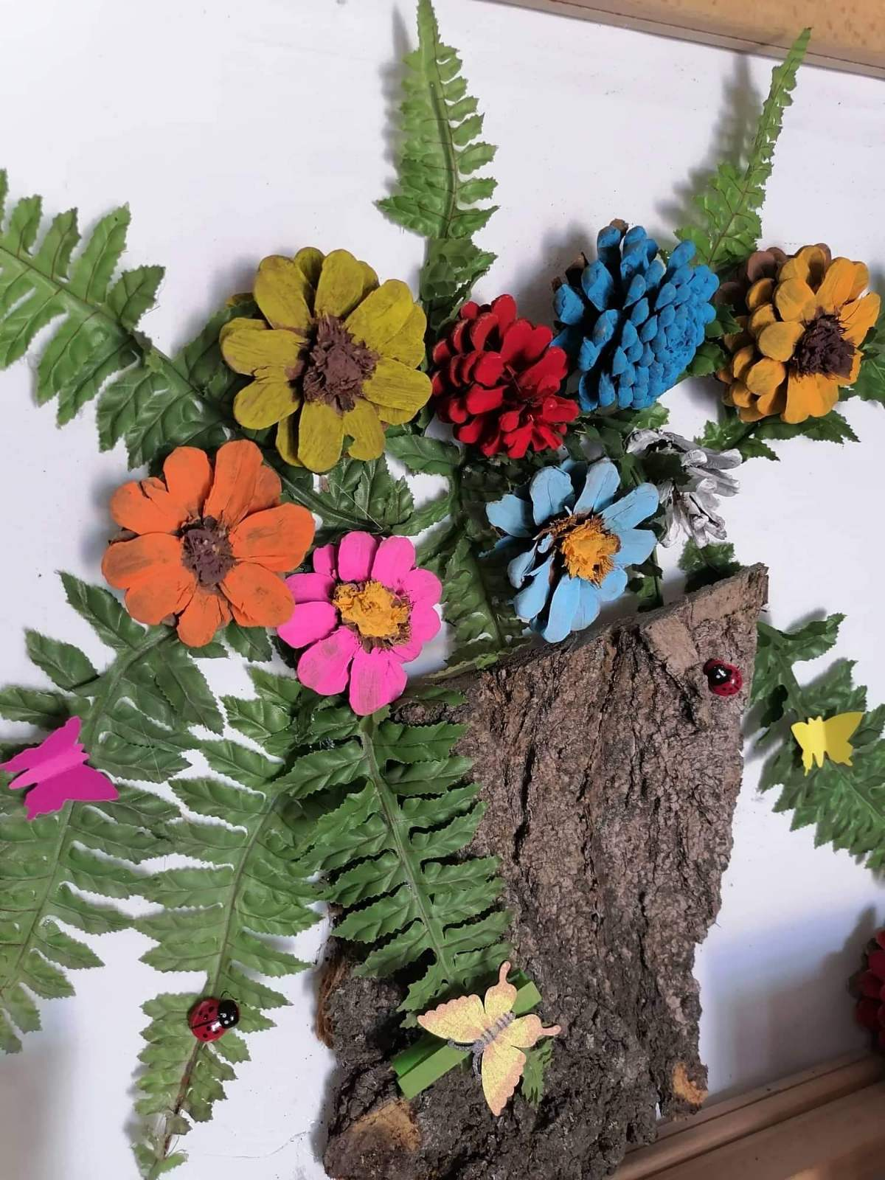
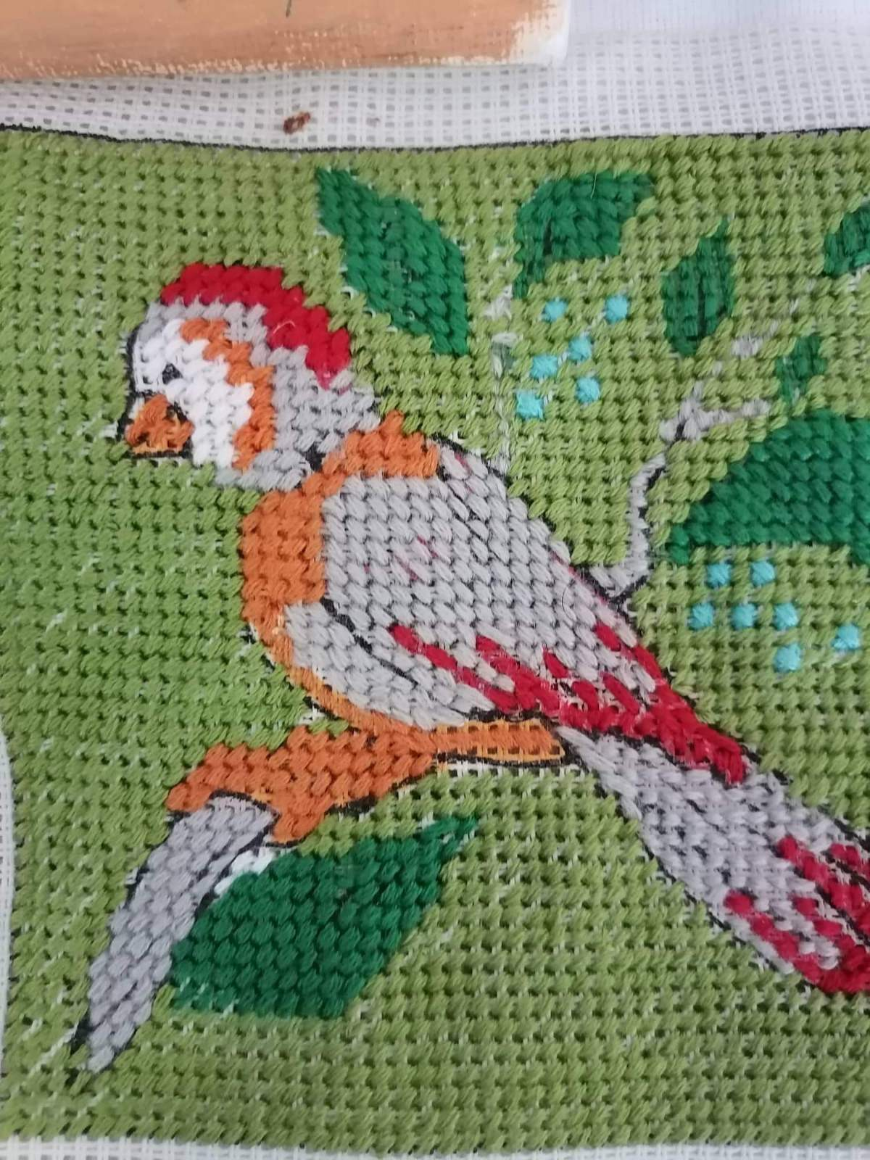
ПРОДЪЛЖАВАМЕ С УСТРЕМ

Slide 7
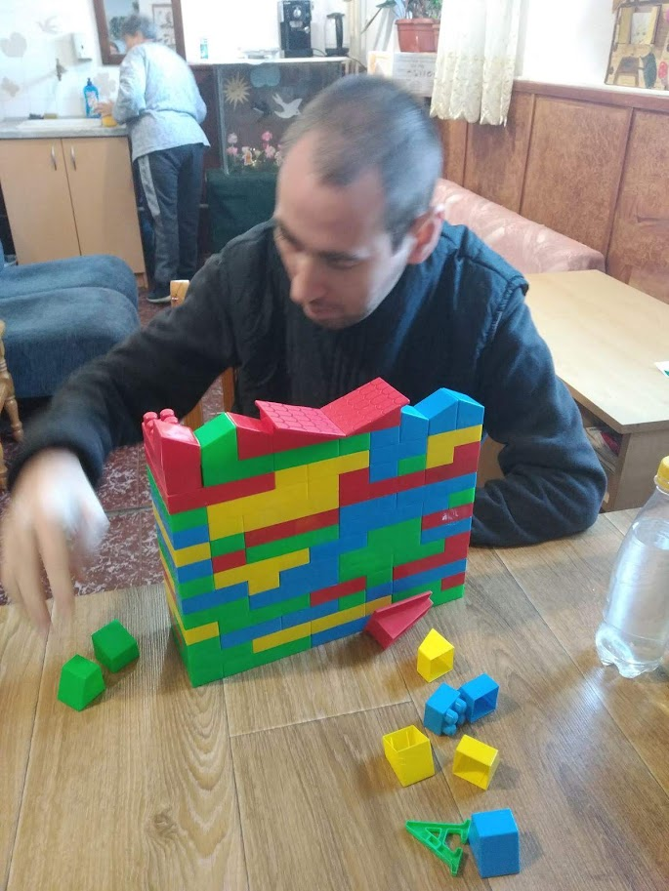
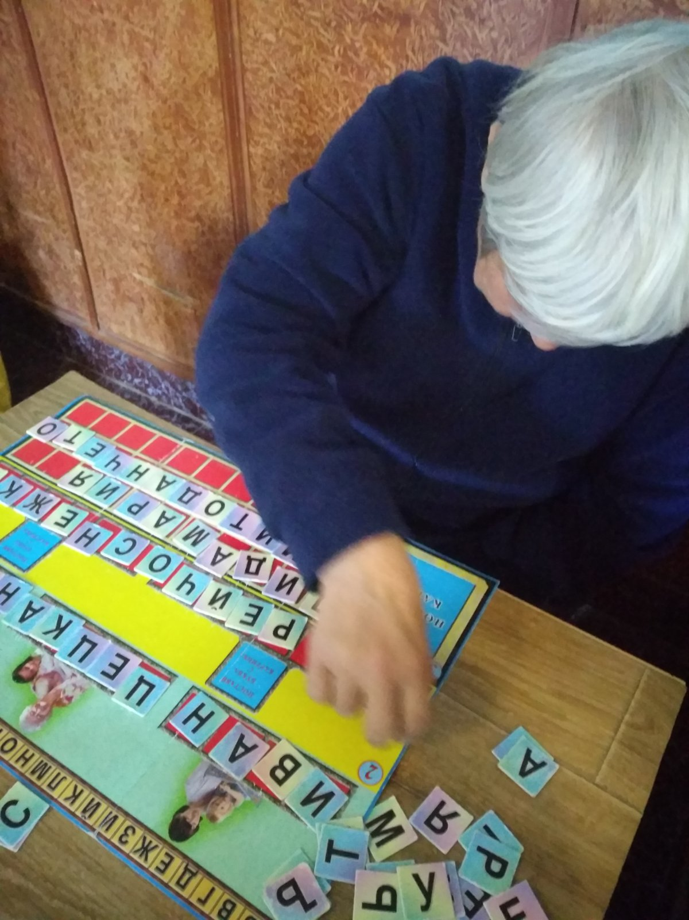
НАДГРАЖДАМЕ

Slide 8
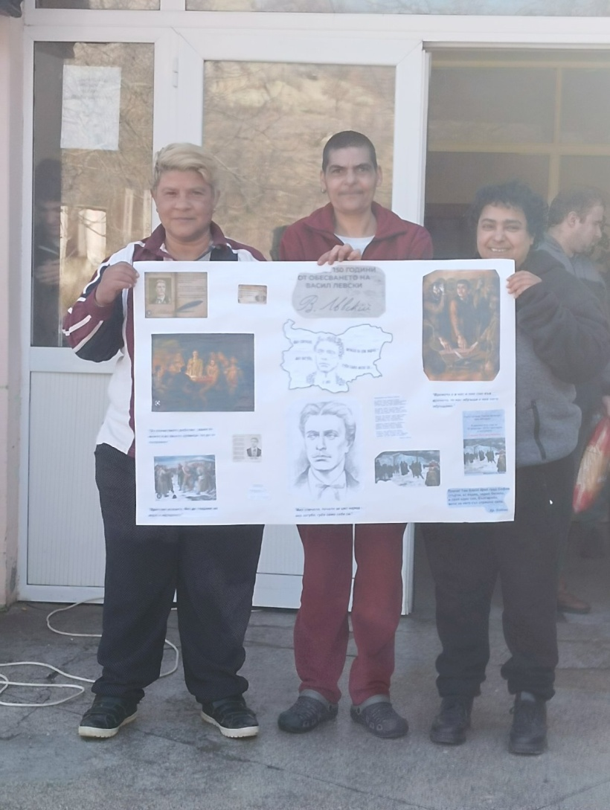
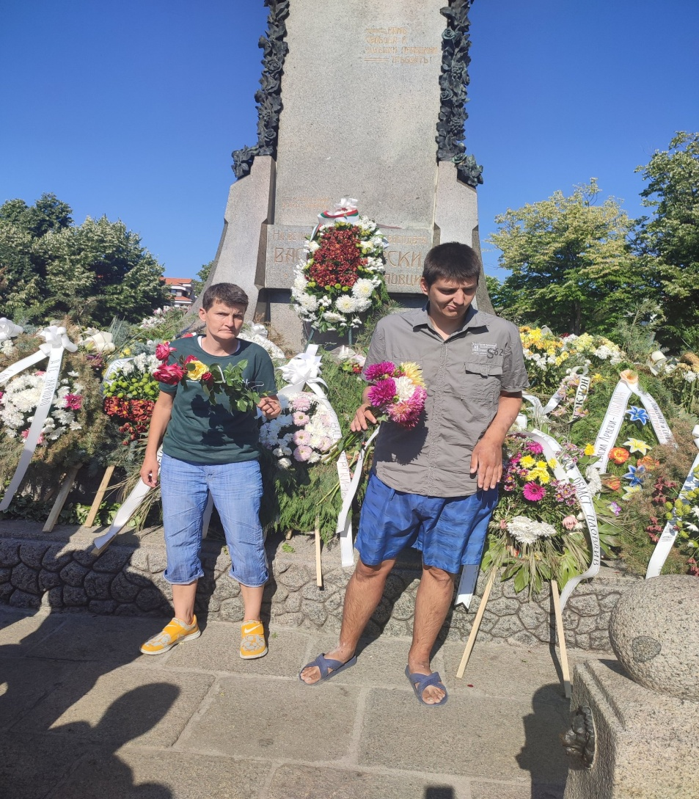
СОЦИАЛЕН ЖИВОТ
УЧАСТВАМЕ АКТИВНО

Slide 9
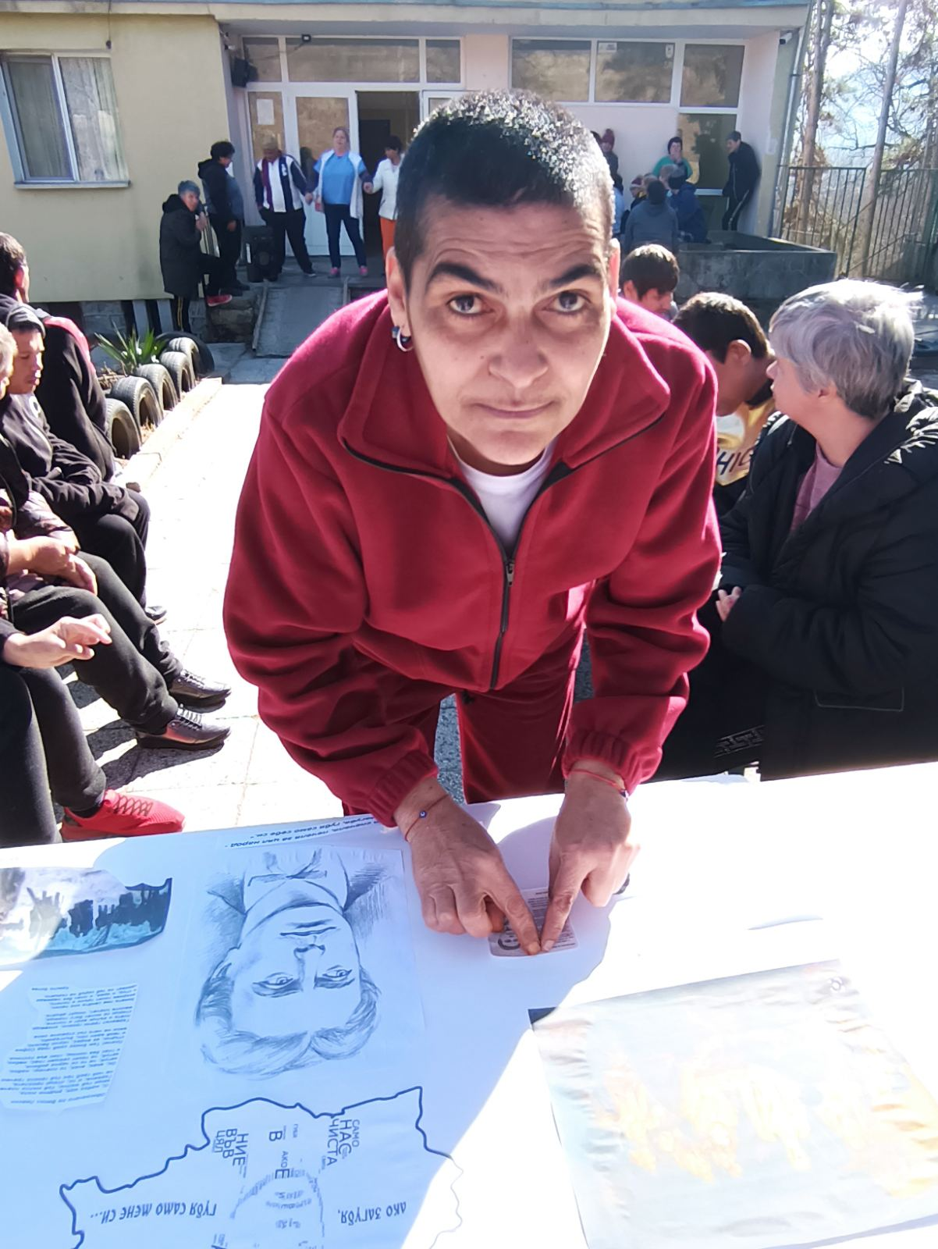
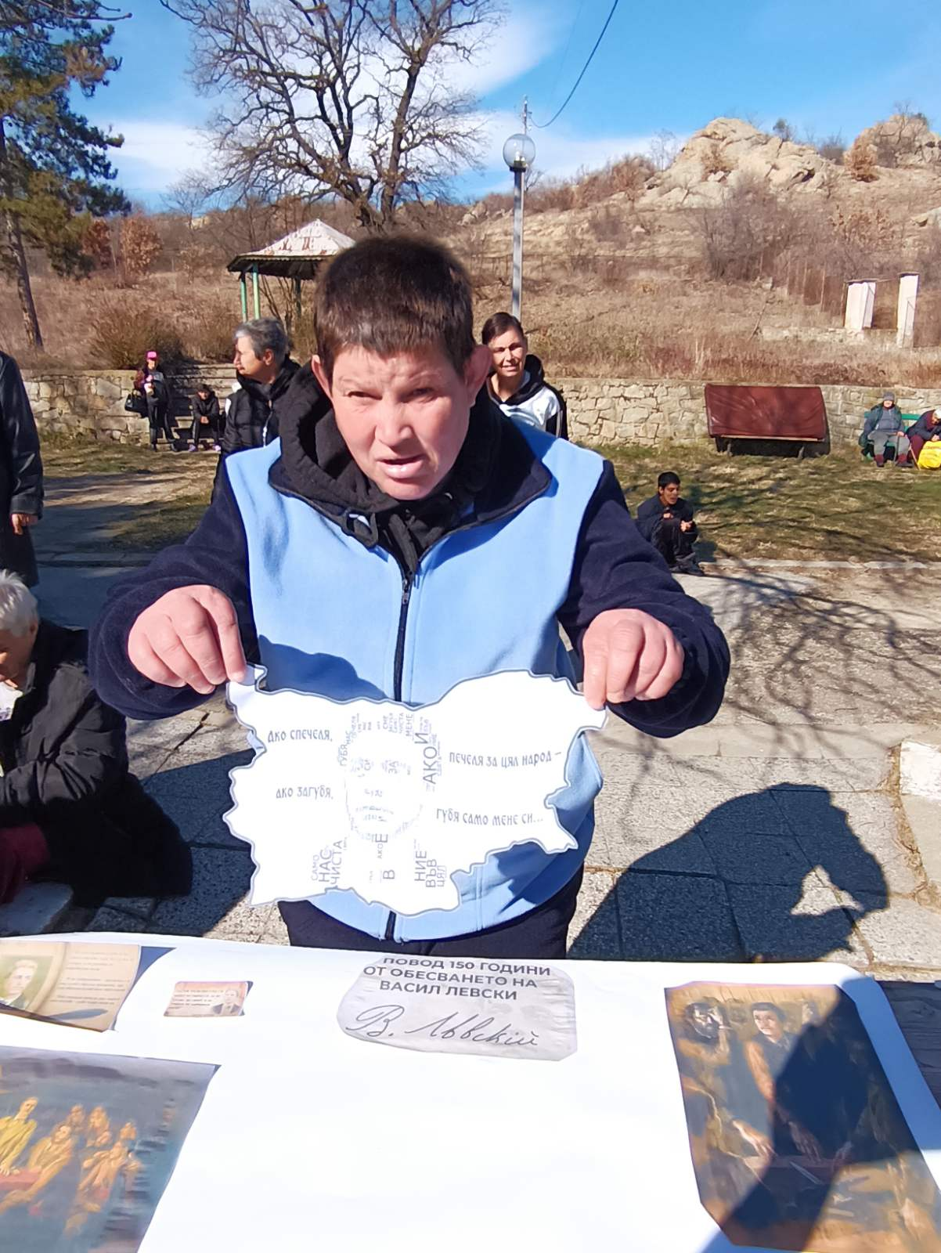
ПРОЯВЯВАМЕ КРЕАТИВНОСТ

Slide 10
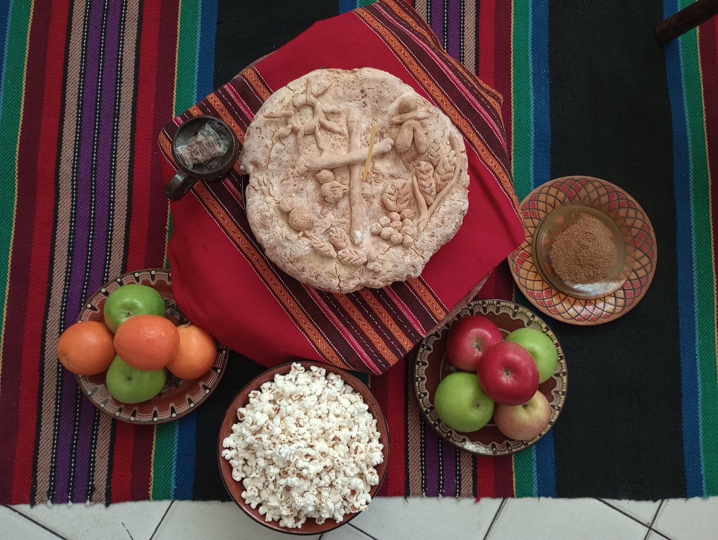
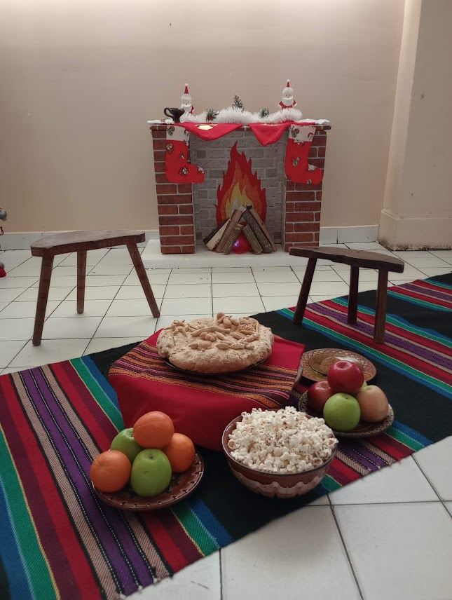
СПАЗВАМЕ ТРАДИЦИИТЕ

Slide 11
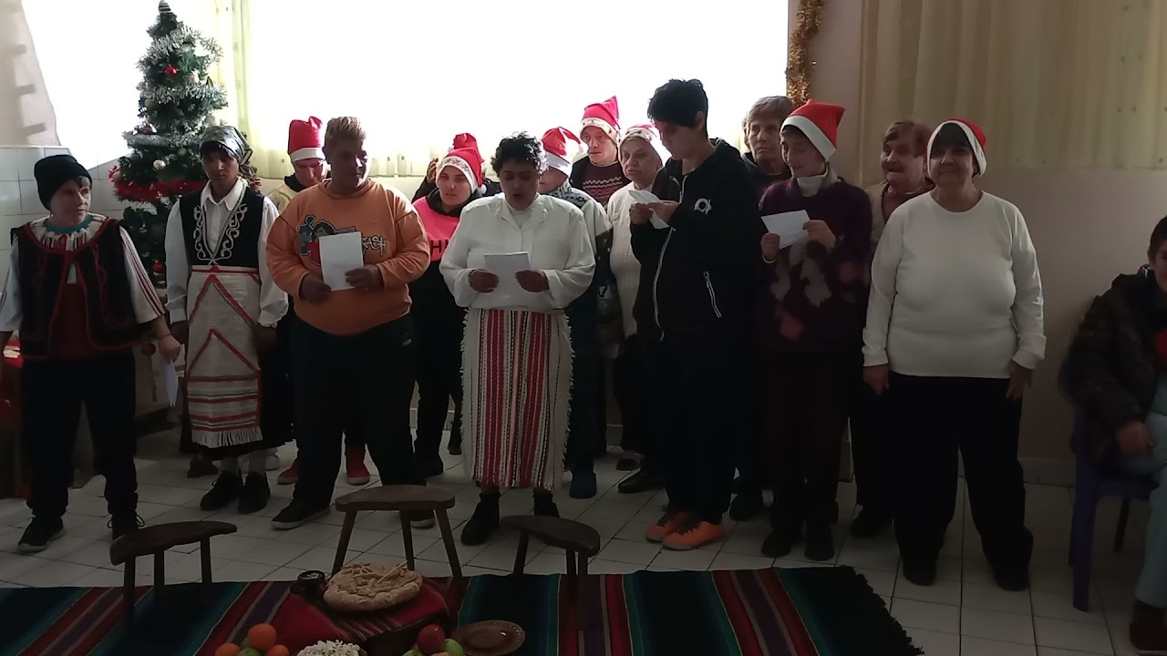
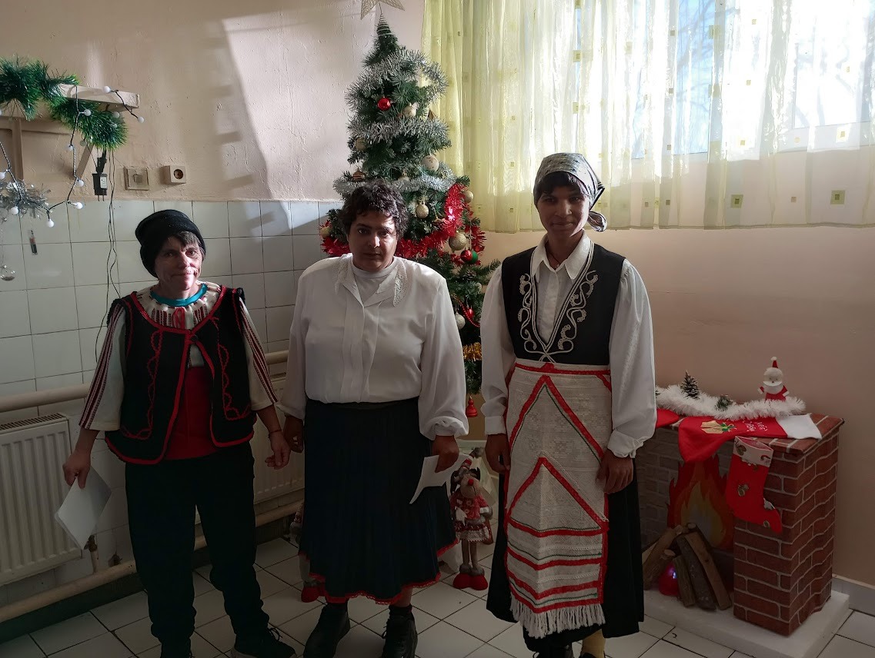
УЧАСТВАМЕ С ТРЕПЕТ

Slide 12
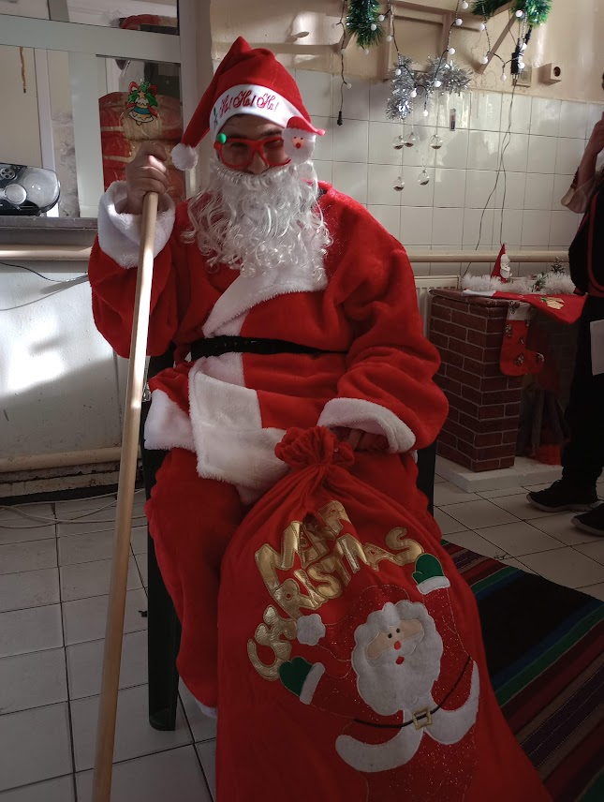
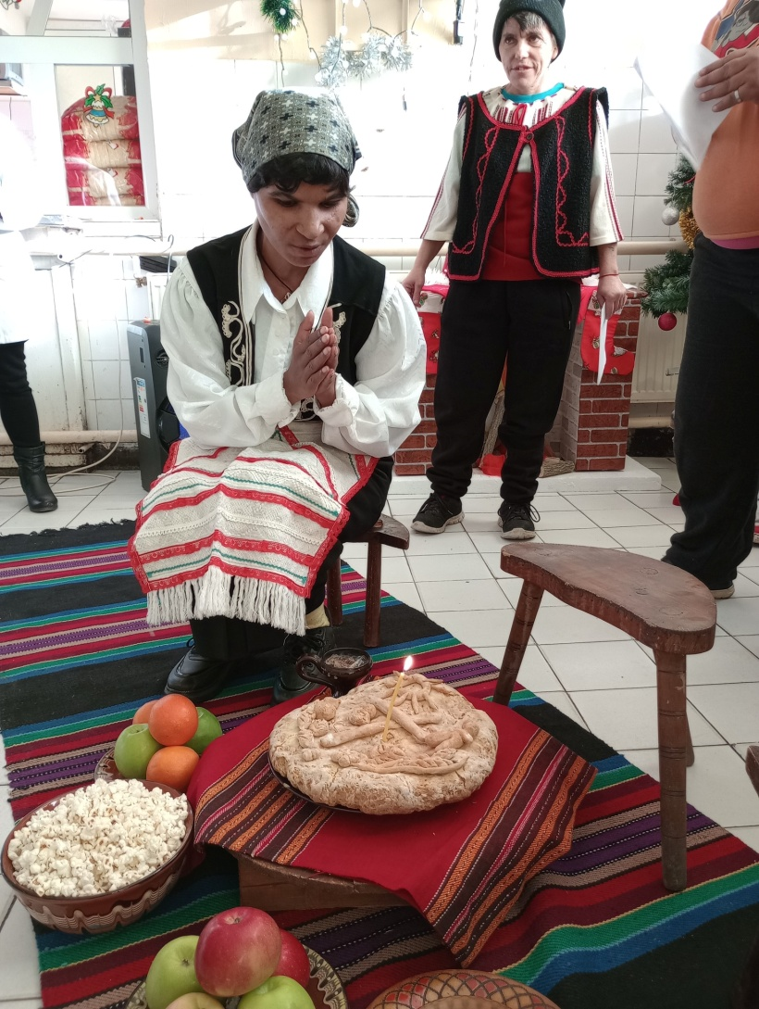
ВЯРВАМЕ В КОЛЕДНАТА МАГИЯ

Slide 13
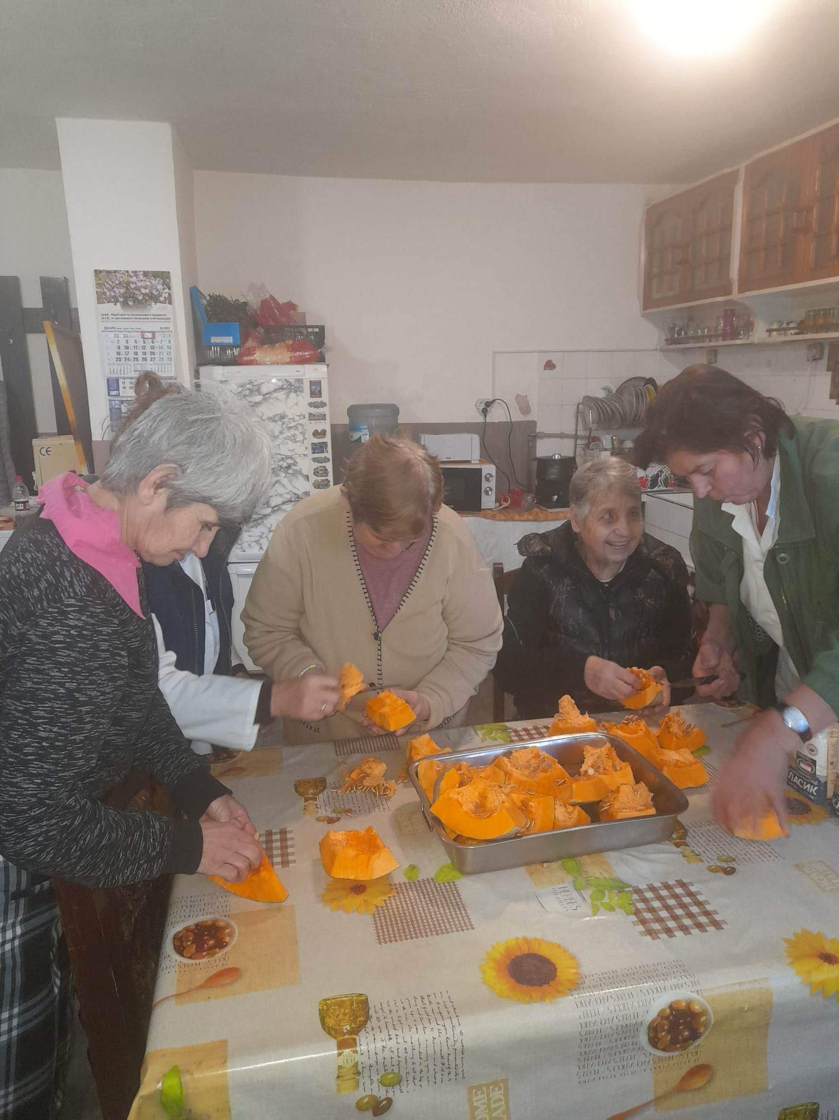
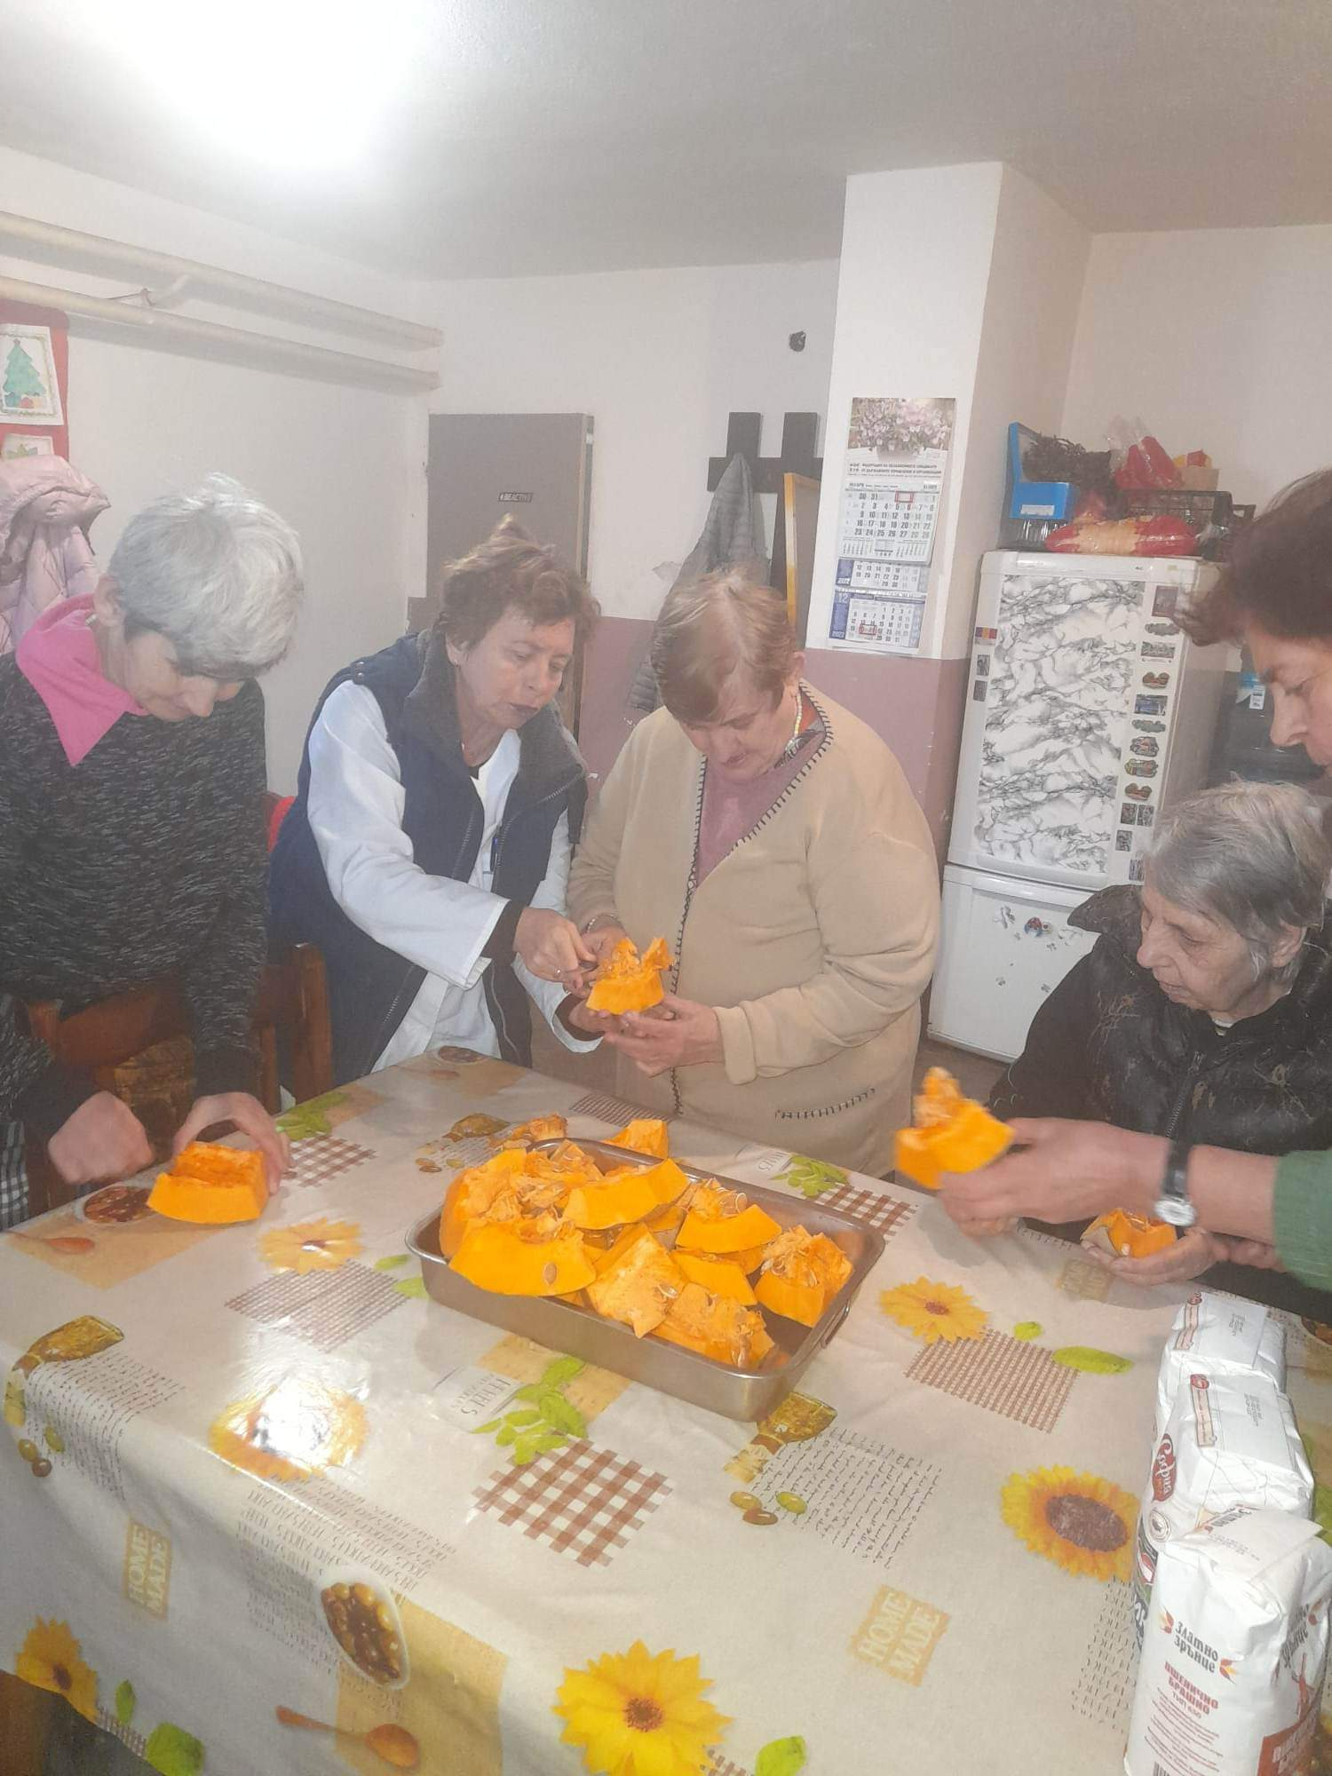
ПОДГОТВЯМЕ КОЛЕДНИ ЧУДЕСА

Slide 14
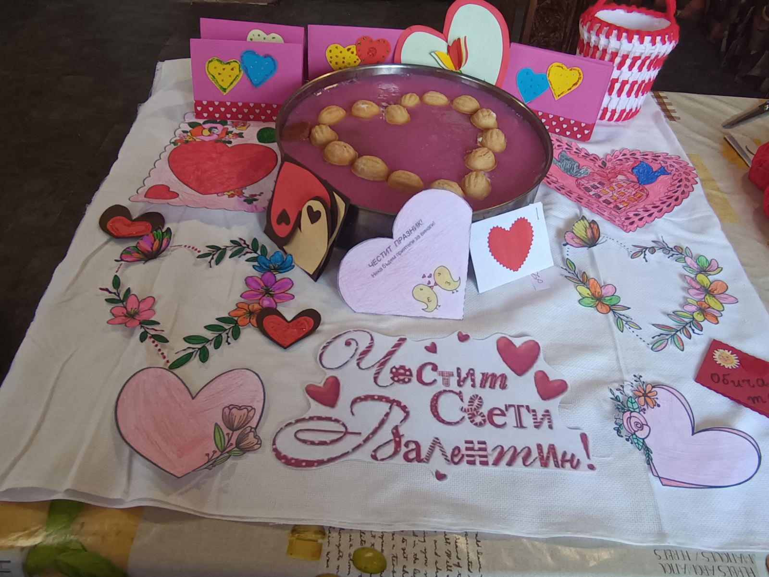
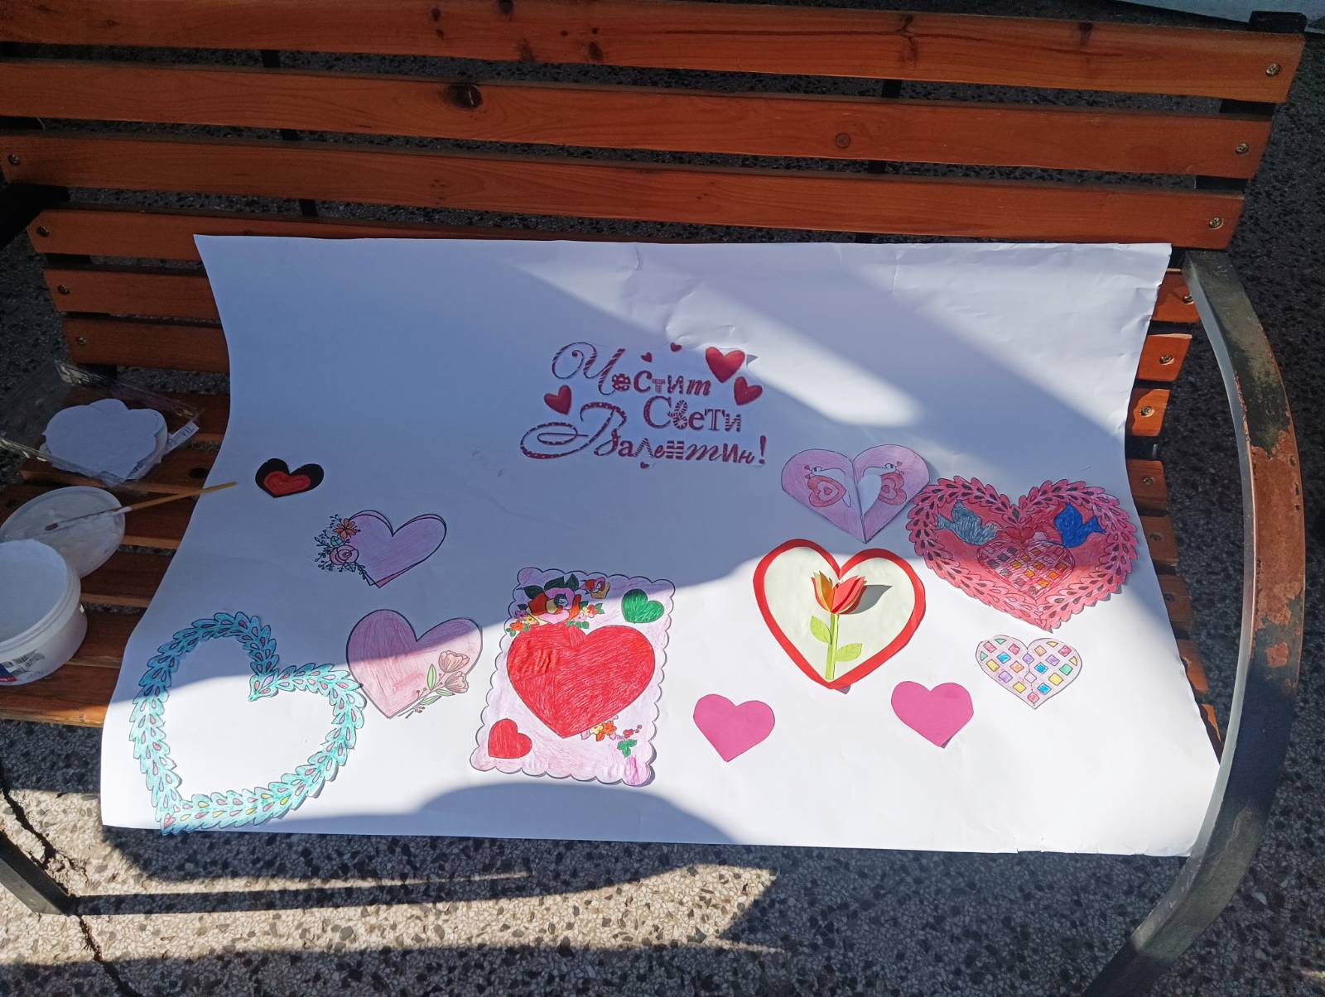
ЛЮБОВТА НЕ НИ Е ЧУЖДА

Slide 15
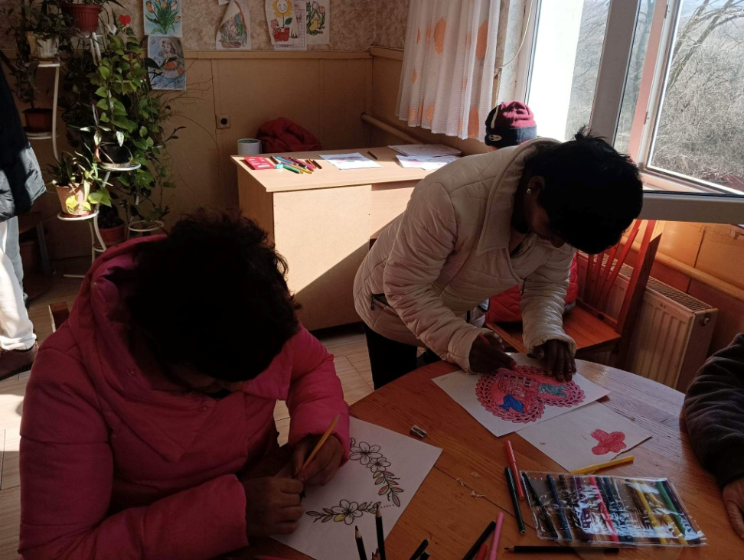
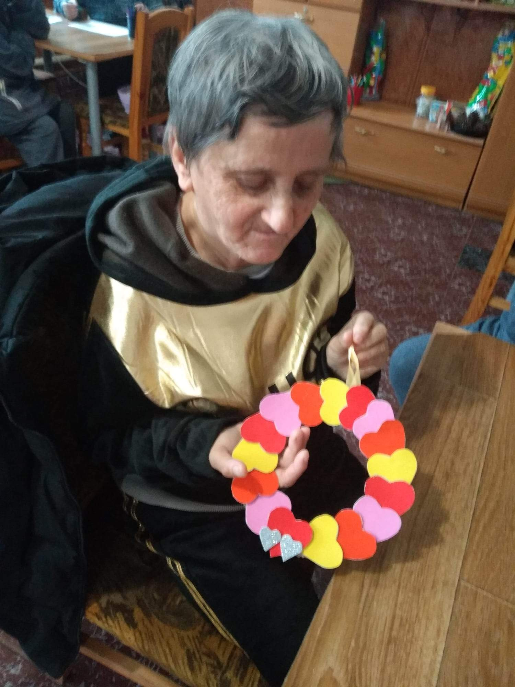
И Я ПОСРЕЩАМЕ СЪС СЪРЦЕ

Slide 16
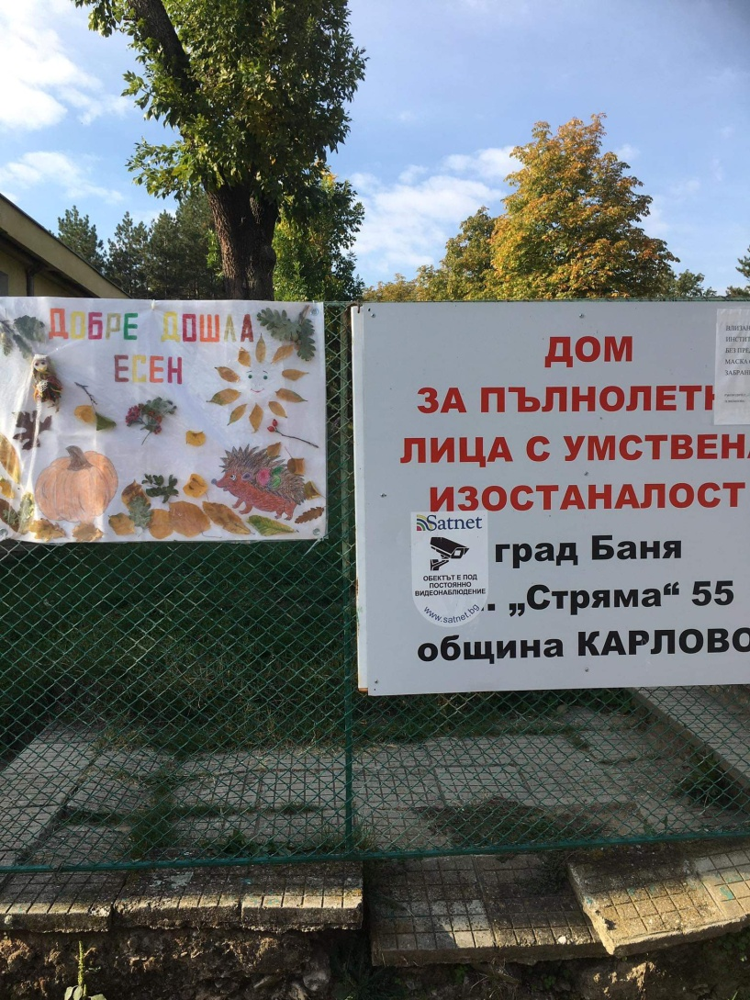
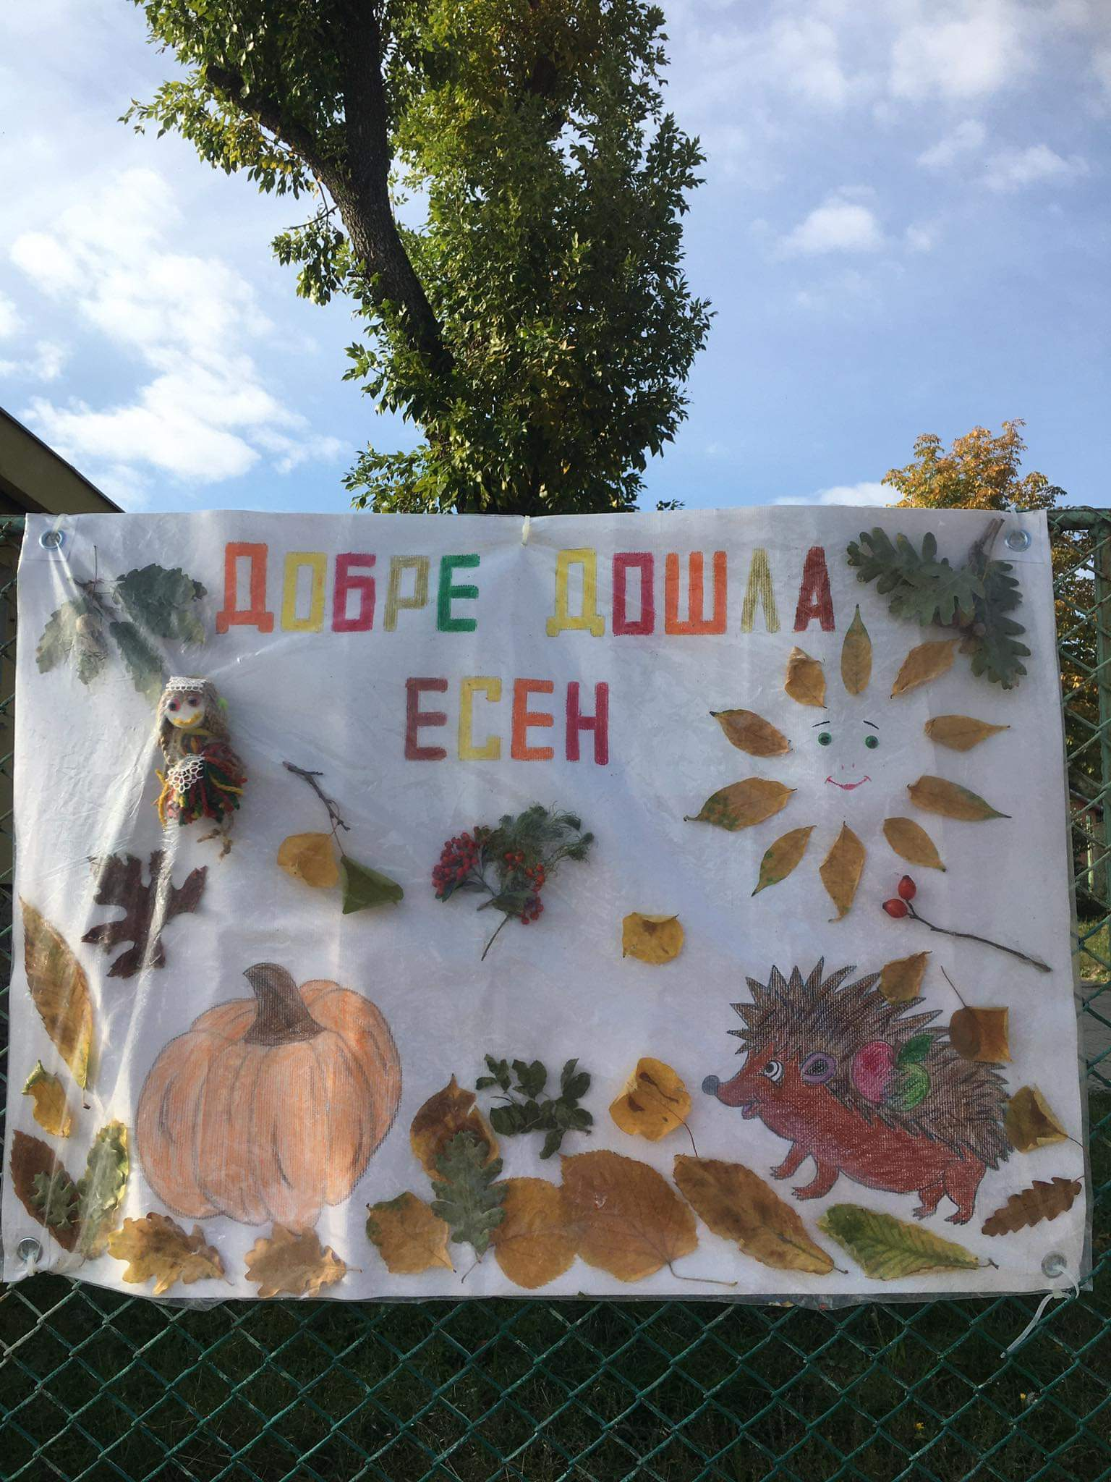
СЕЗОНИТЕ СА НАШИ СПЪТНИЦИ

Slide 17
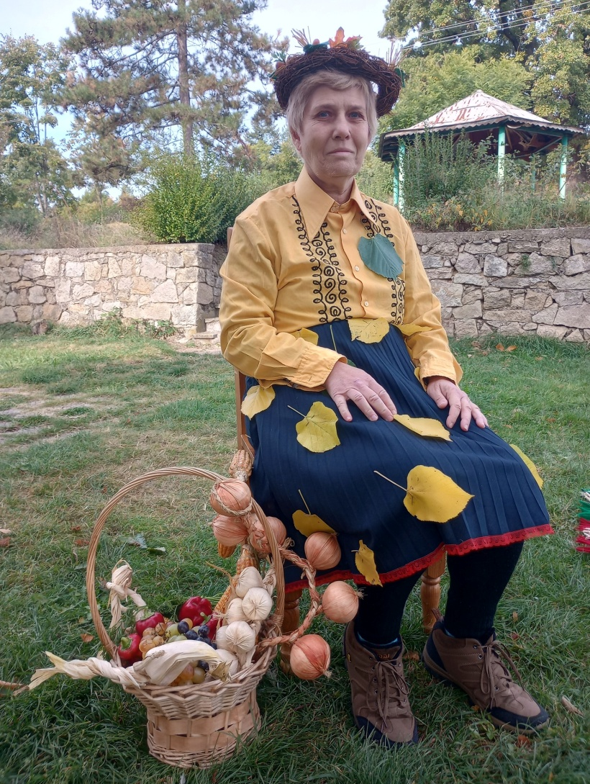
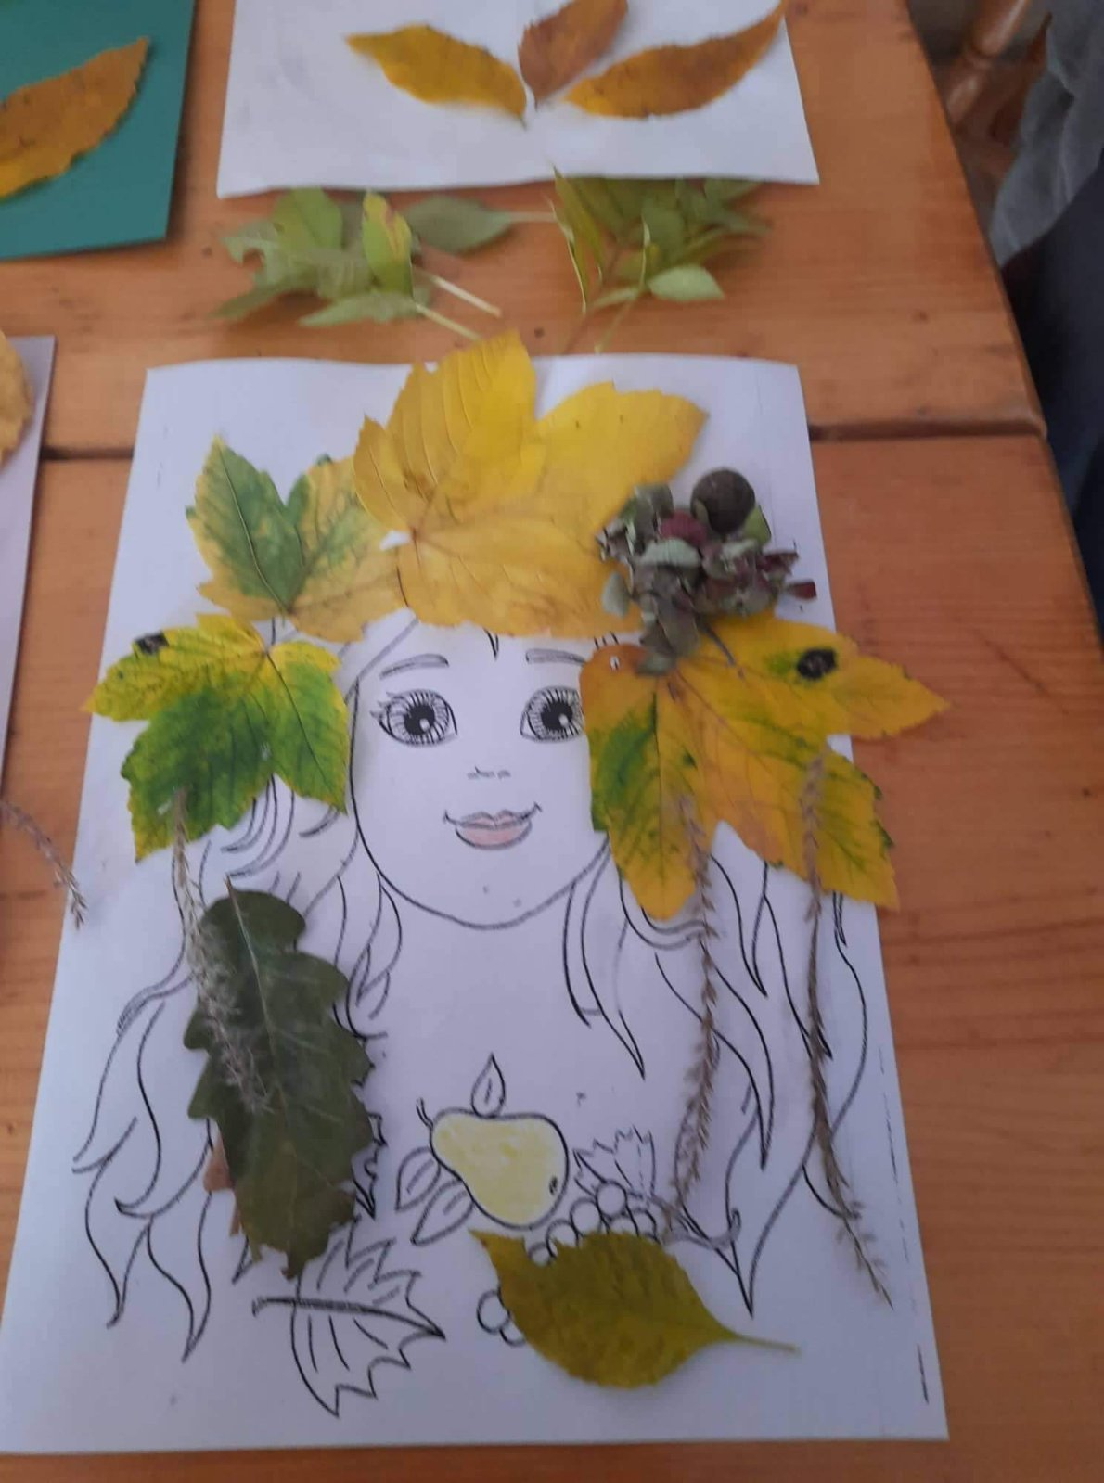
ДАРЯВАМЕ ИМ НАШАТА РАДОСТ

Slide 18
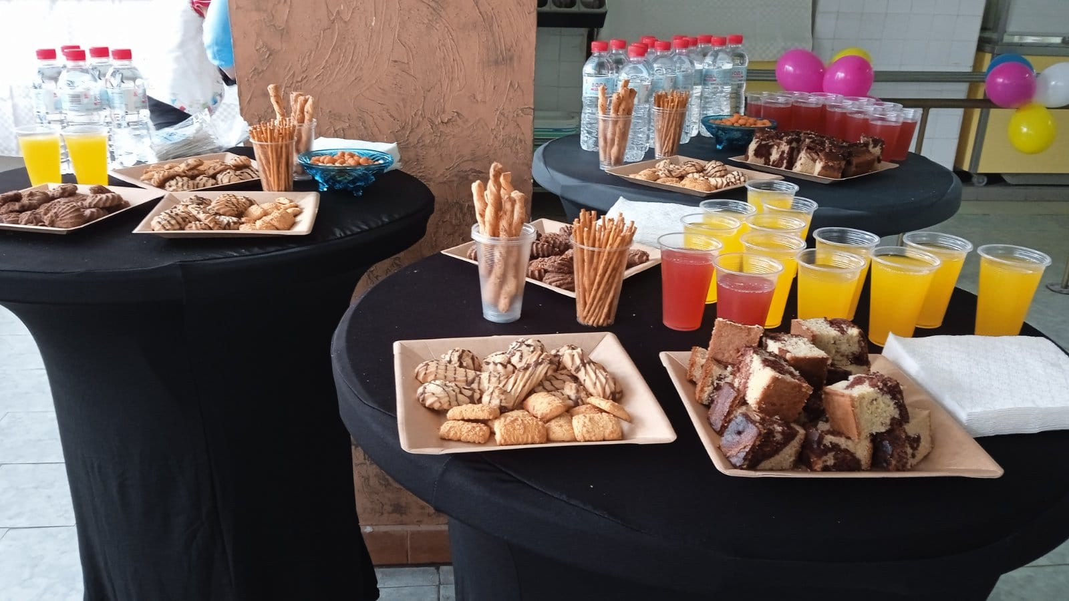
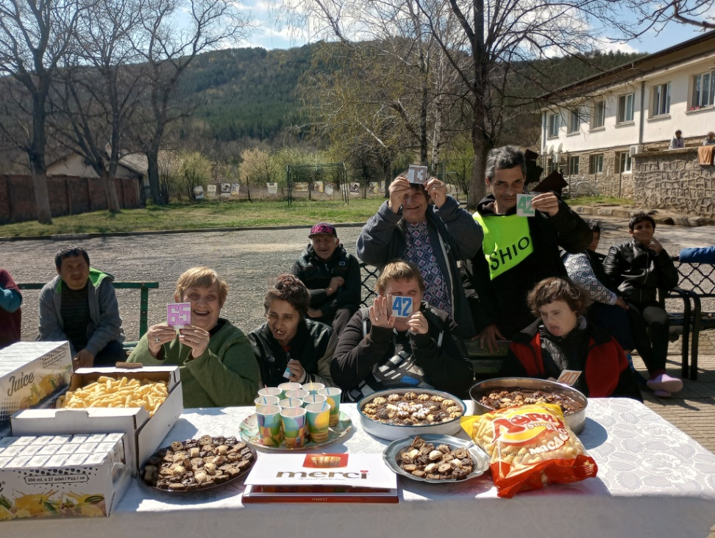
ЩАСТЛИВИ СМЕ ЗАЕДНО

Slide 19
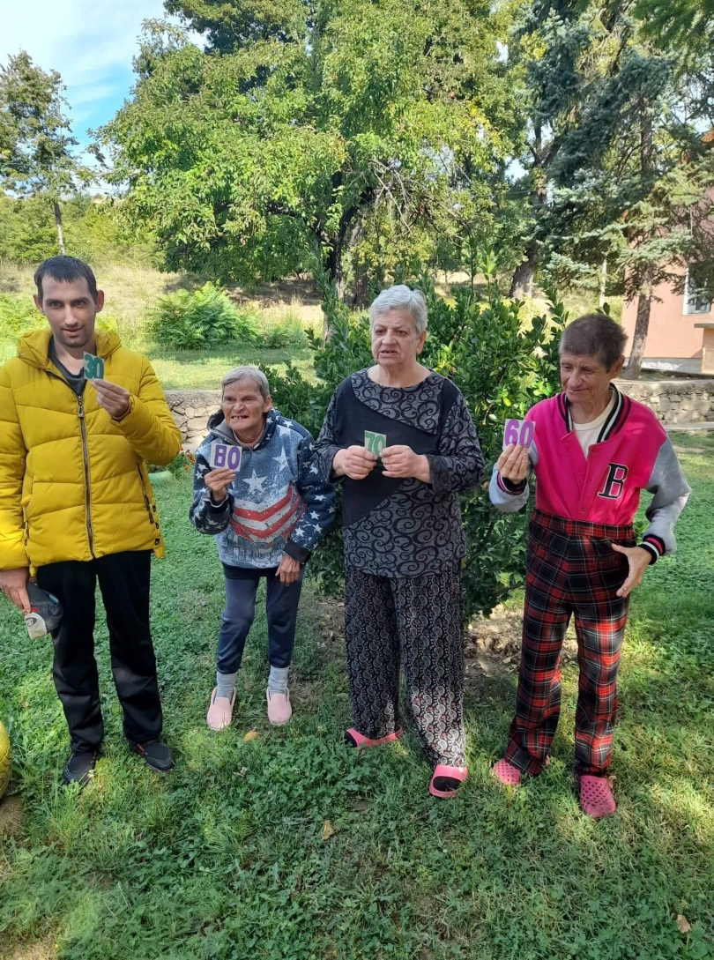
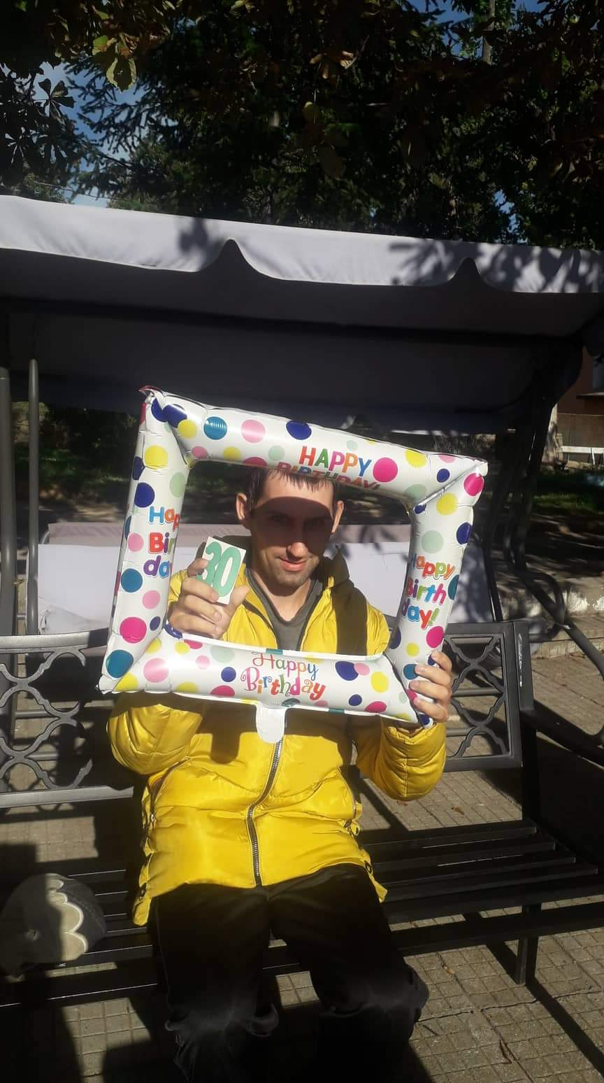
ПРАЗНУВАМЕ СВОИТЕ
РОЖДЕНИ ДНИ

Slide 20
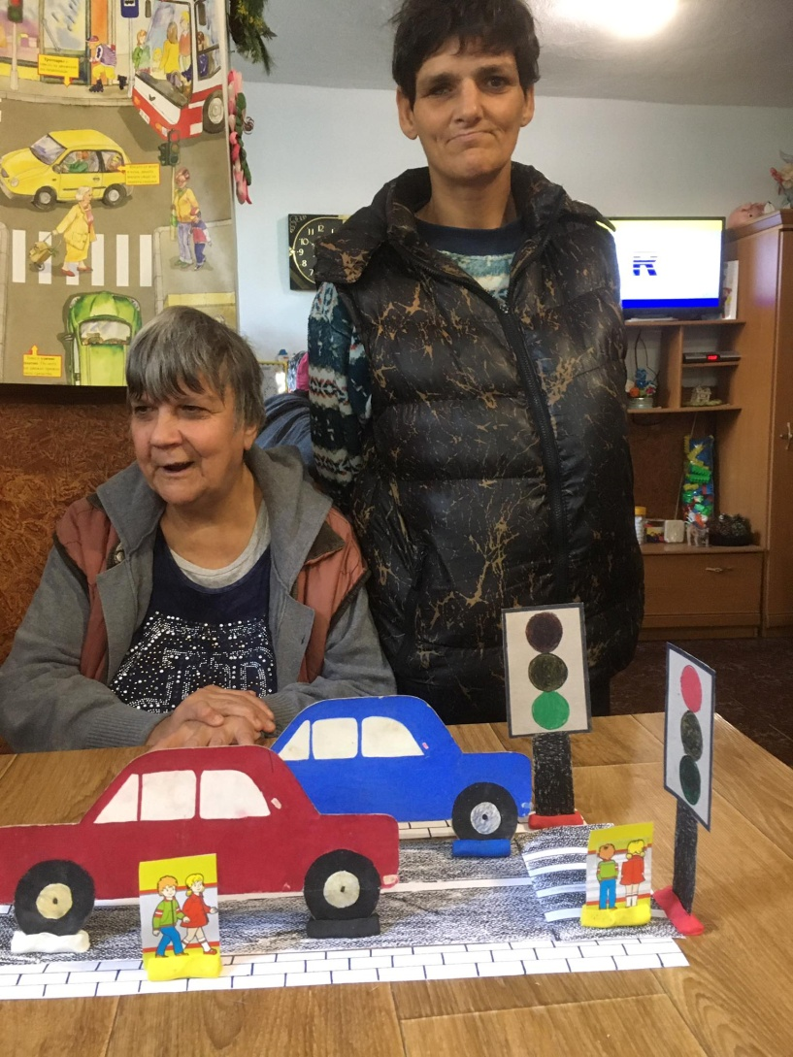
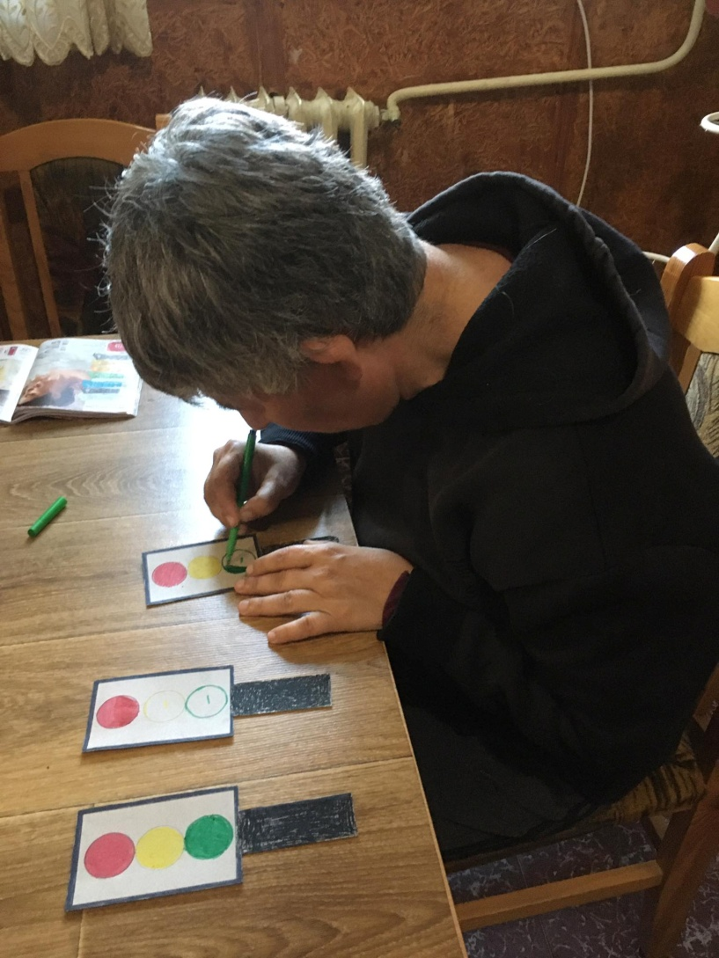
НАДГРАЖДАМЕ УМЕНИЯТА СИ

Slide 21
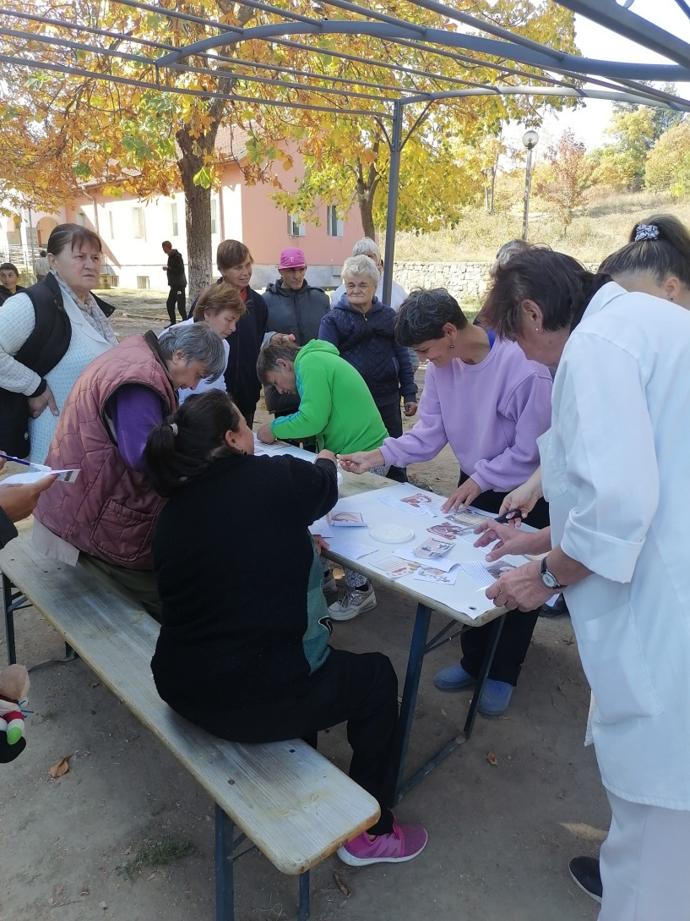
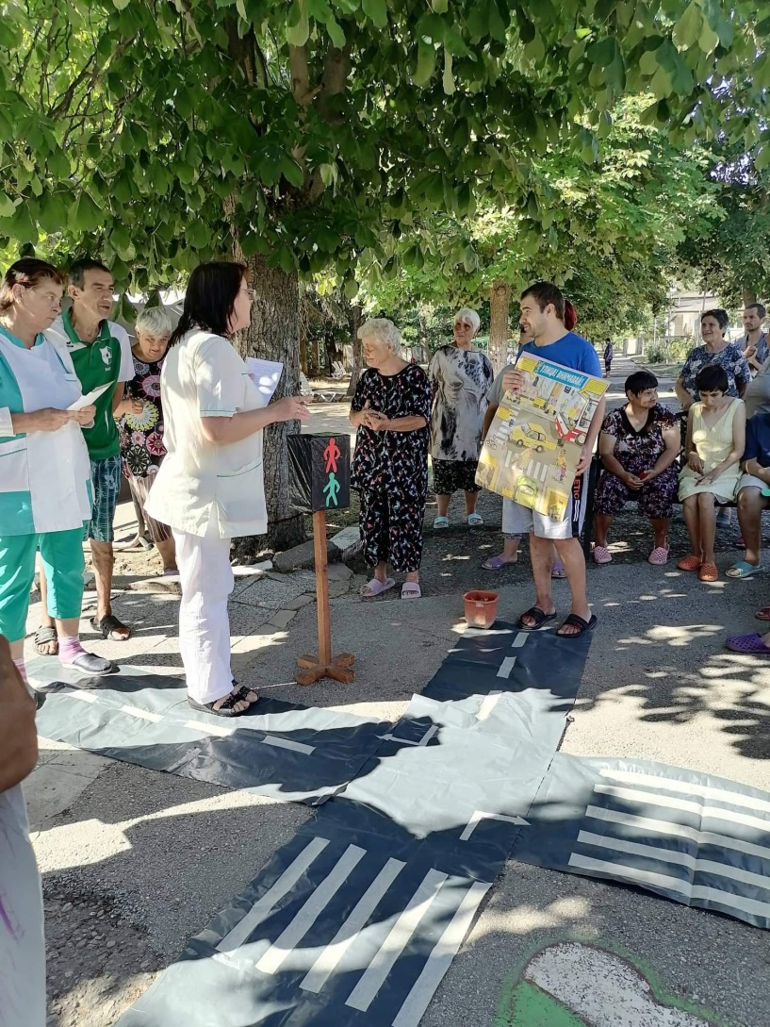
ПОЛАГАМЕ УСИЛИЯ

Slide 22
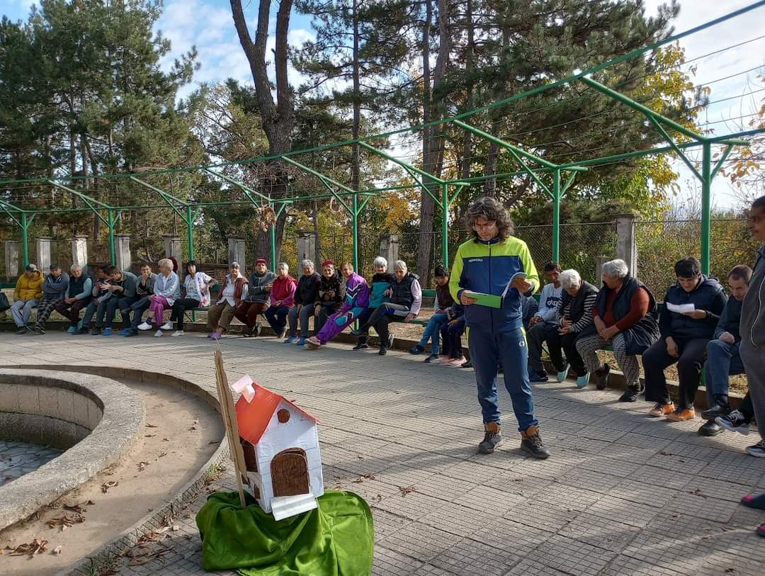
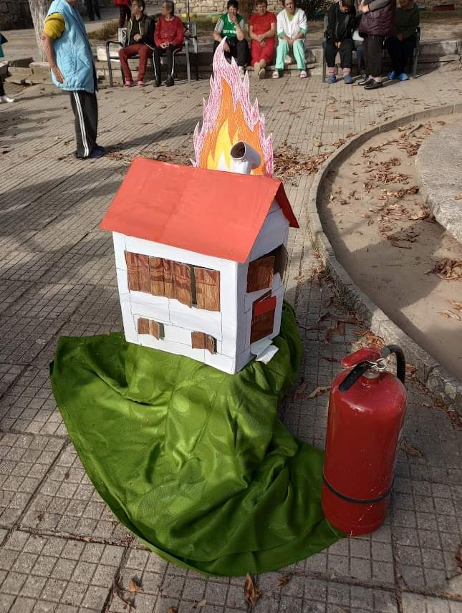
УЧИМ

Slide 23
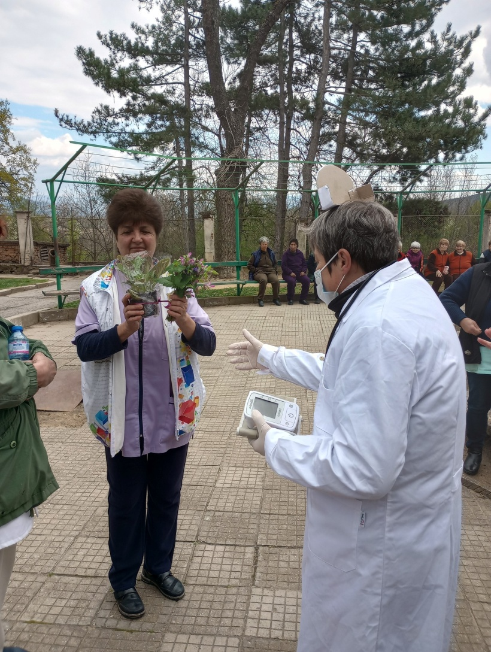
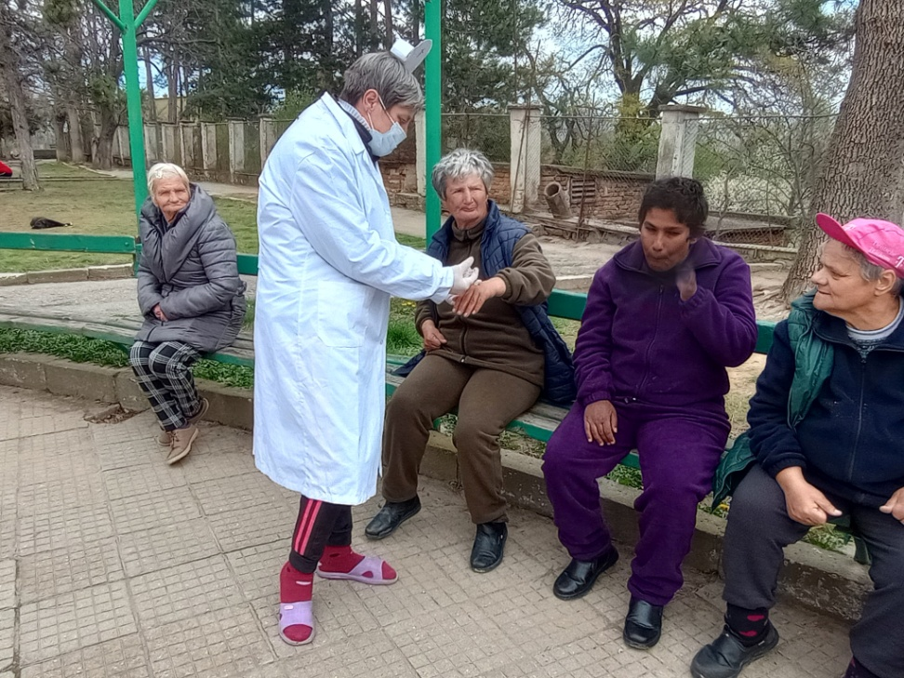
СПОДЕЛЯМЕ ПРАЗНИЦИТЕ

Slide 24
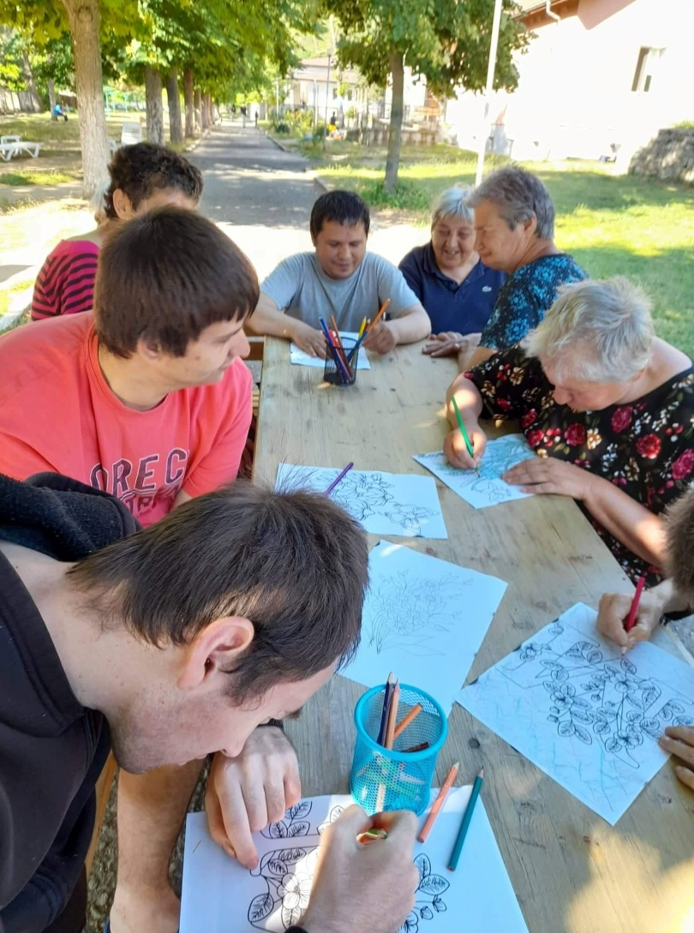
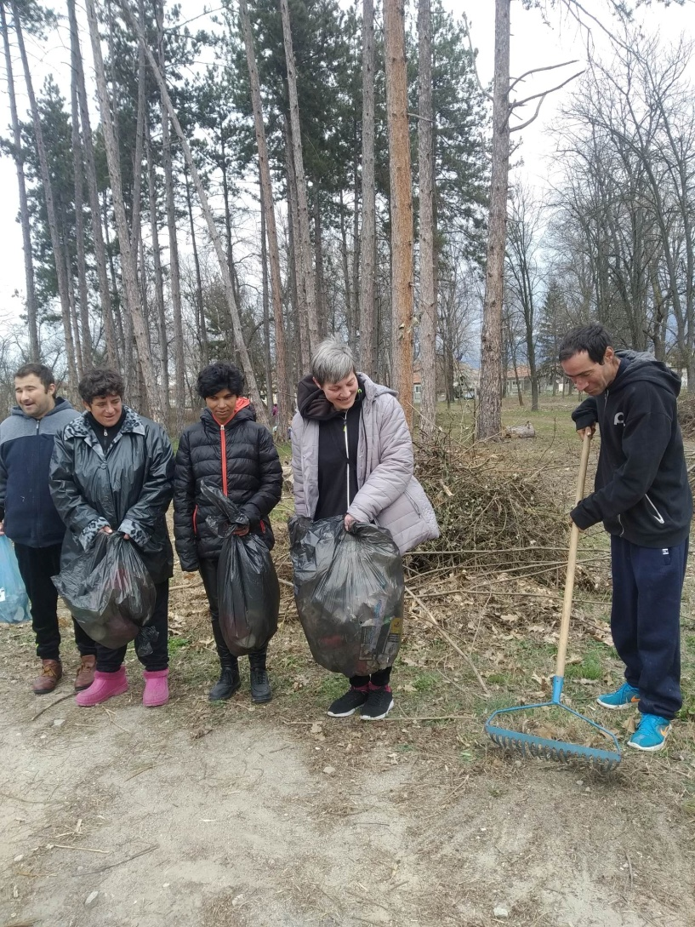
ГРАДИМ

Slide 25
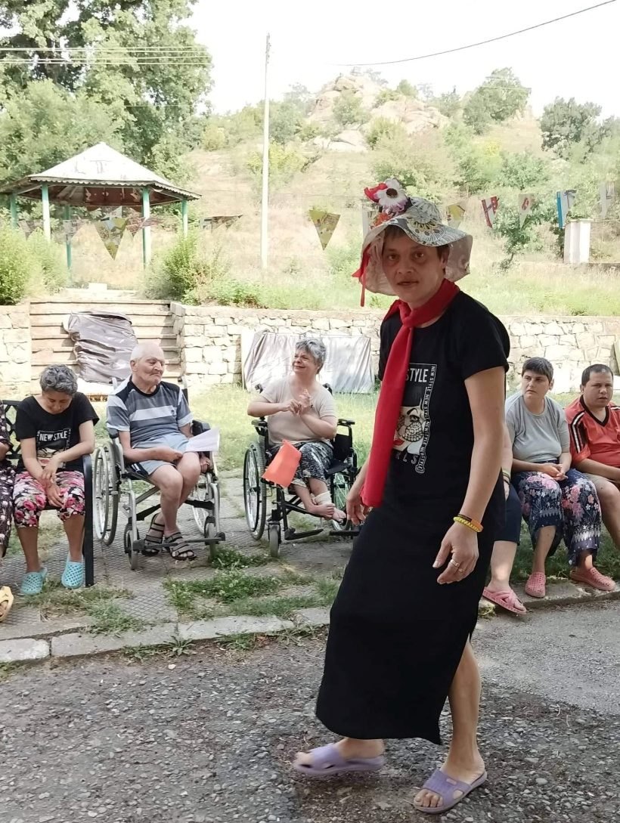
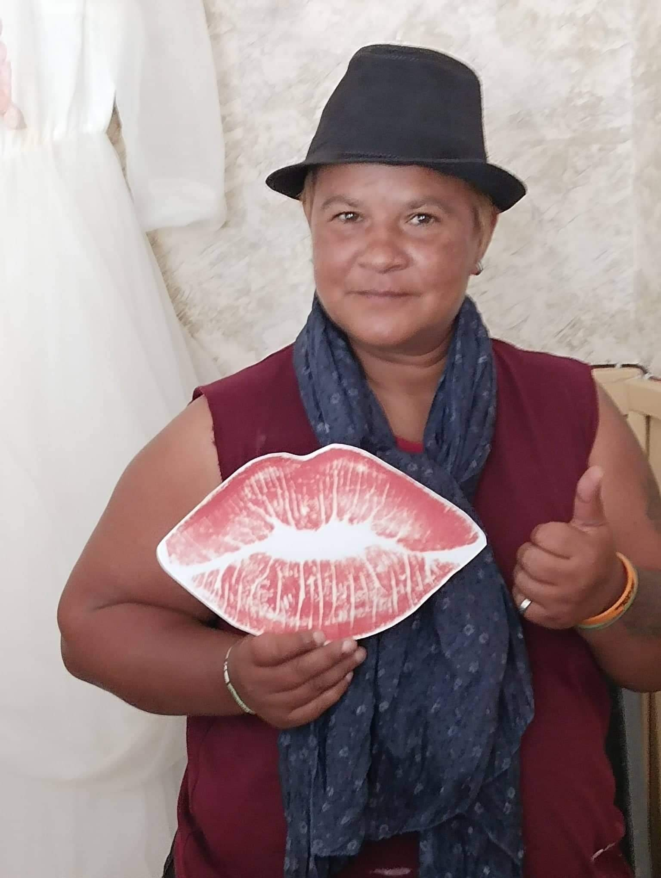
ТВОРИМ

Slide 26
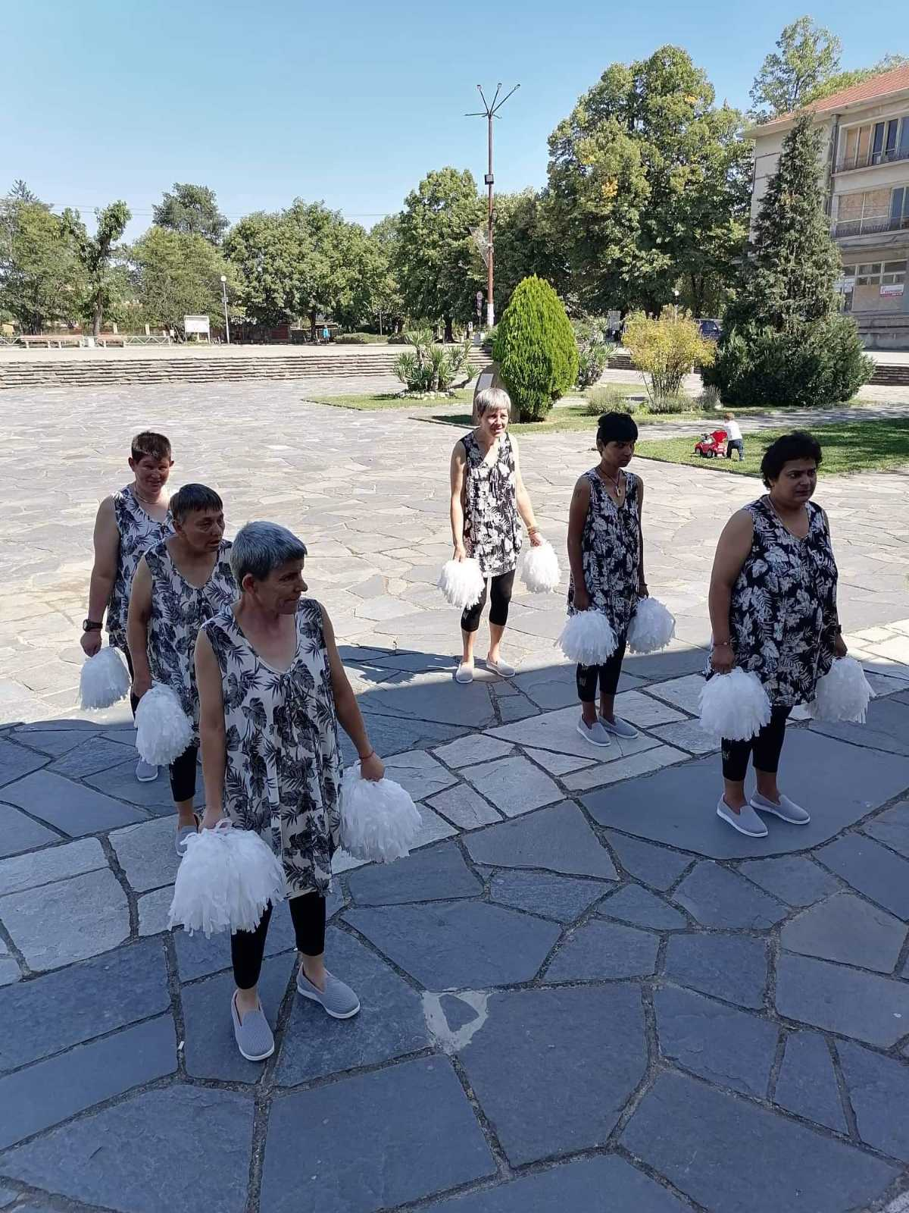
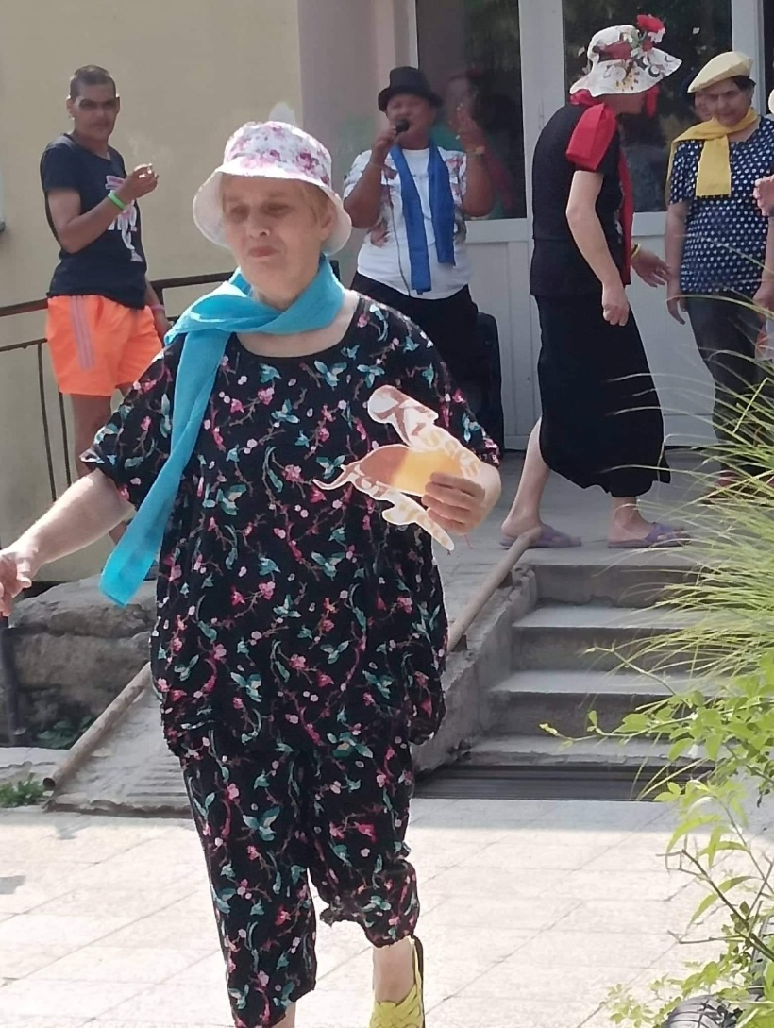
МЕЧТАЕМ

Slide 27


ИЗРАБОТВАМЕ УНИКАЛНИ НЕЩА

Slide 28


СПОДЕЛЯМЕ С ПРИЯТЕЛИ

Slide 29


ЗНАЕМ, ЧЕ ВСИЧКО Е ВЪЗМОЖНО, КОГАТО СМЕ ЗДРАВИ

Slide 30


АКТИВНО СПОРТУВАМЕ

Slide 31


ВЪРВИМ НАПРЕД

Slide 32


ПОМАГАМЕ

Slide 33


ЗНАЕМ, ЧЕ ЗАЕДНО ЩЕ УСПЕЕМ

Slide 34


ДЪРЖИМ СЕ ЗА РЪЦЕ И ПРОДЪЛЖАВАМЕ

Slide 35


ЧЕСТИТА НИ ГОДИШНИНА

